Slide 1
THEMA KABOUTERS
1 KA

Slide 2
Oscar was jarig! We kregen een lekkere, gezonde traktatie!

Slide 3
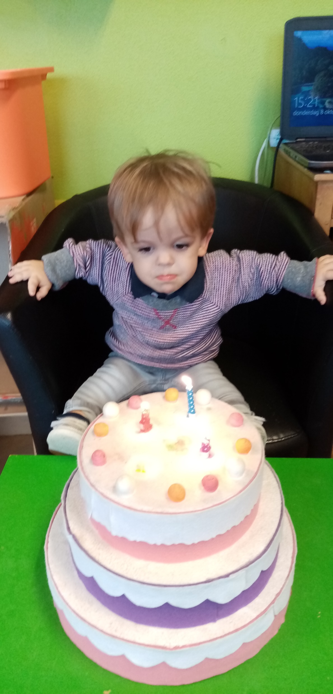

Slide 4
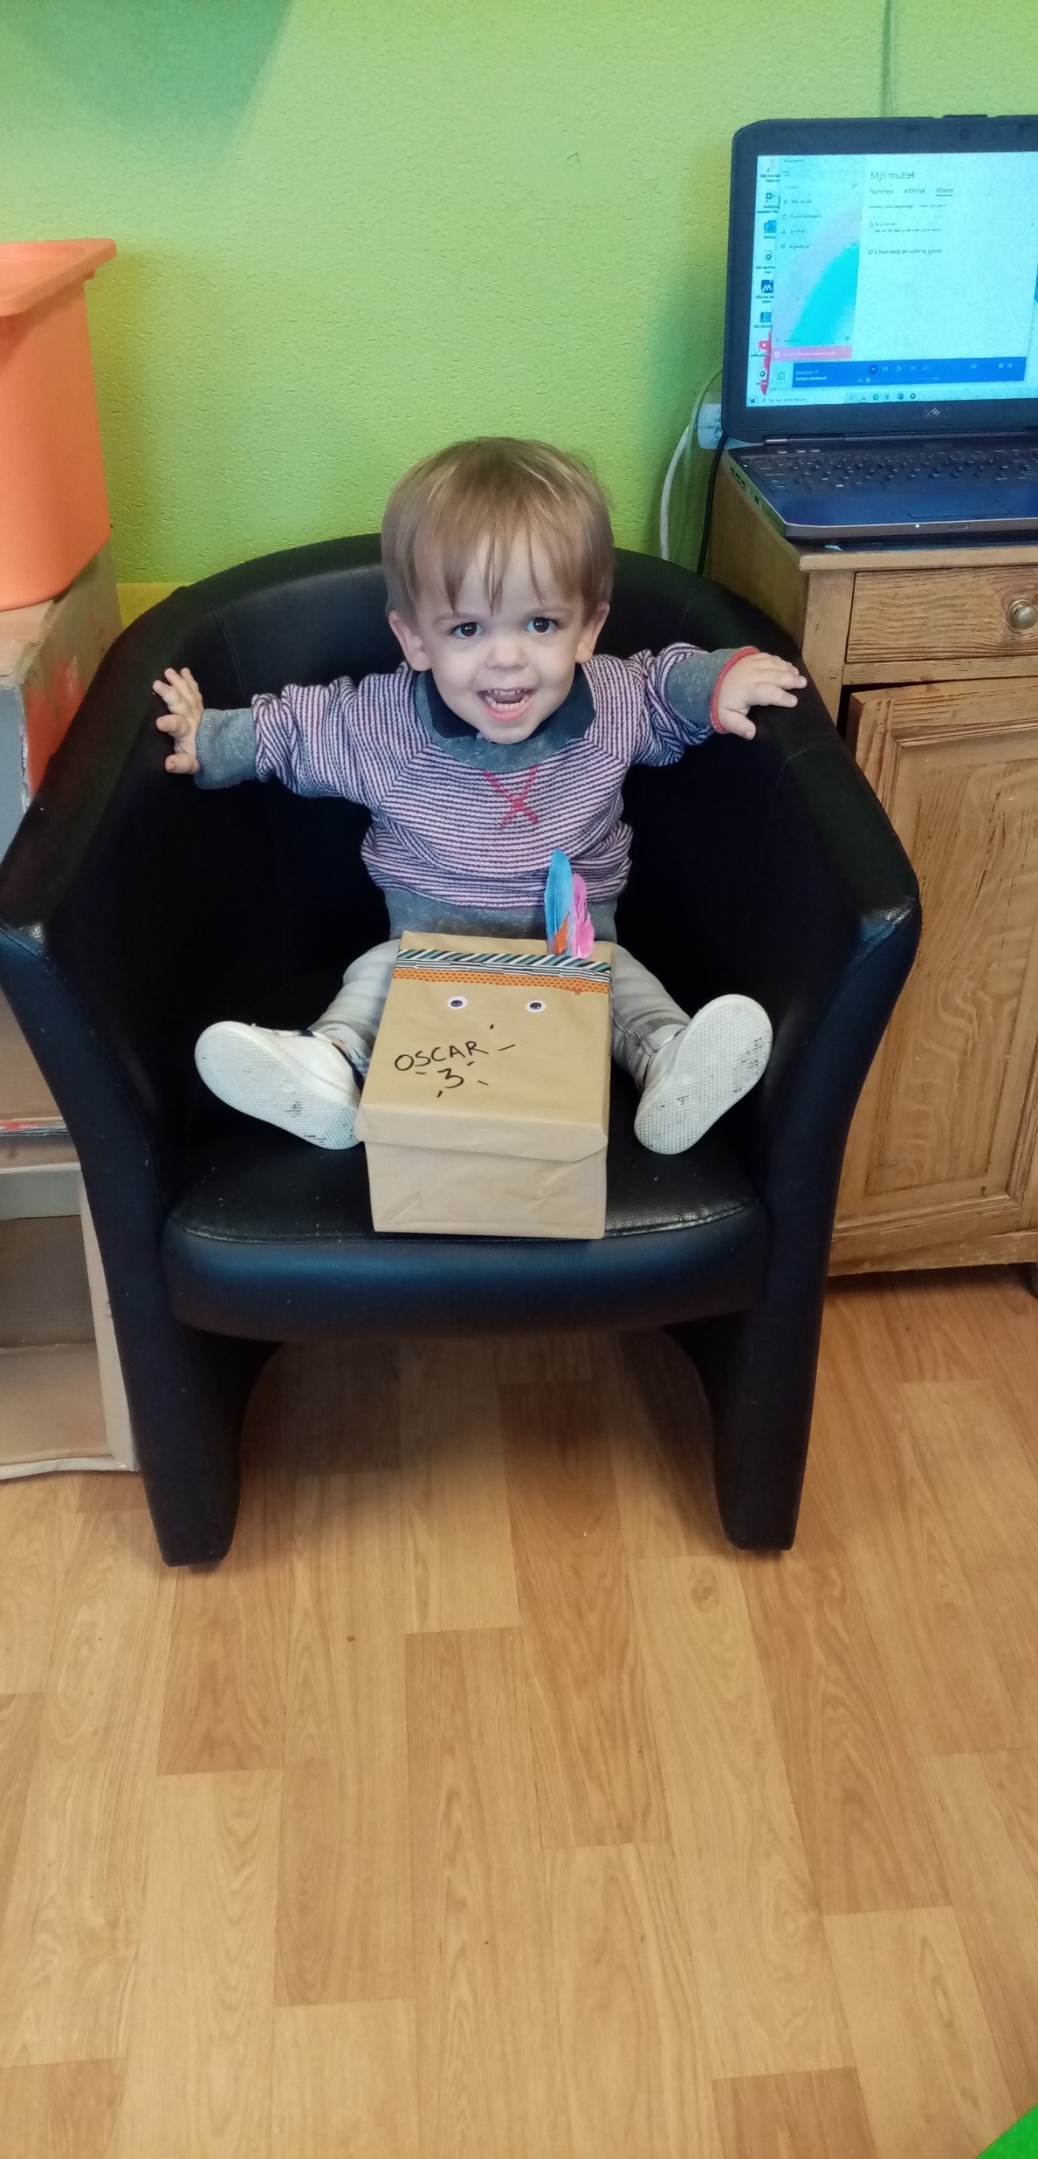

Slide 5
Naar het bos
Samen gaan we een kijkje nemen in de Brielmeersen.
Daar zien we plots een kabouter die samen met ons een leerrijke wandeling maakt doorheen het bos.

Slide 6
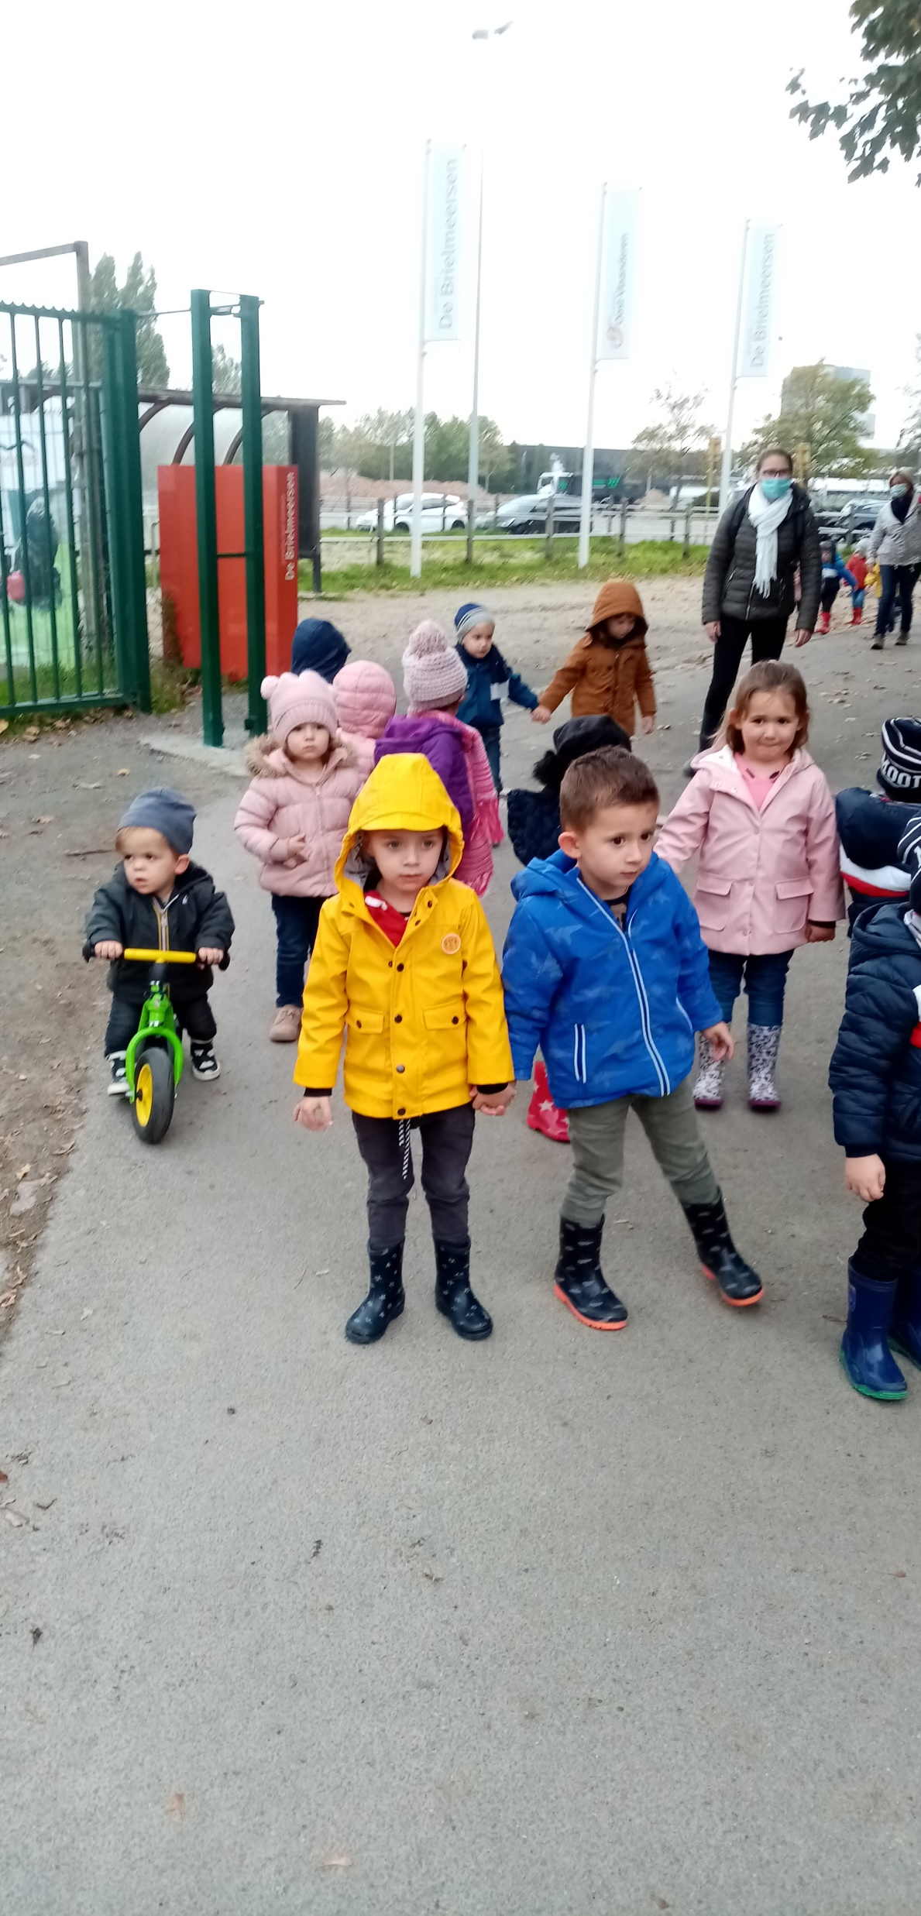

Slide 7
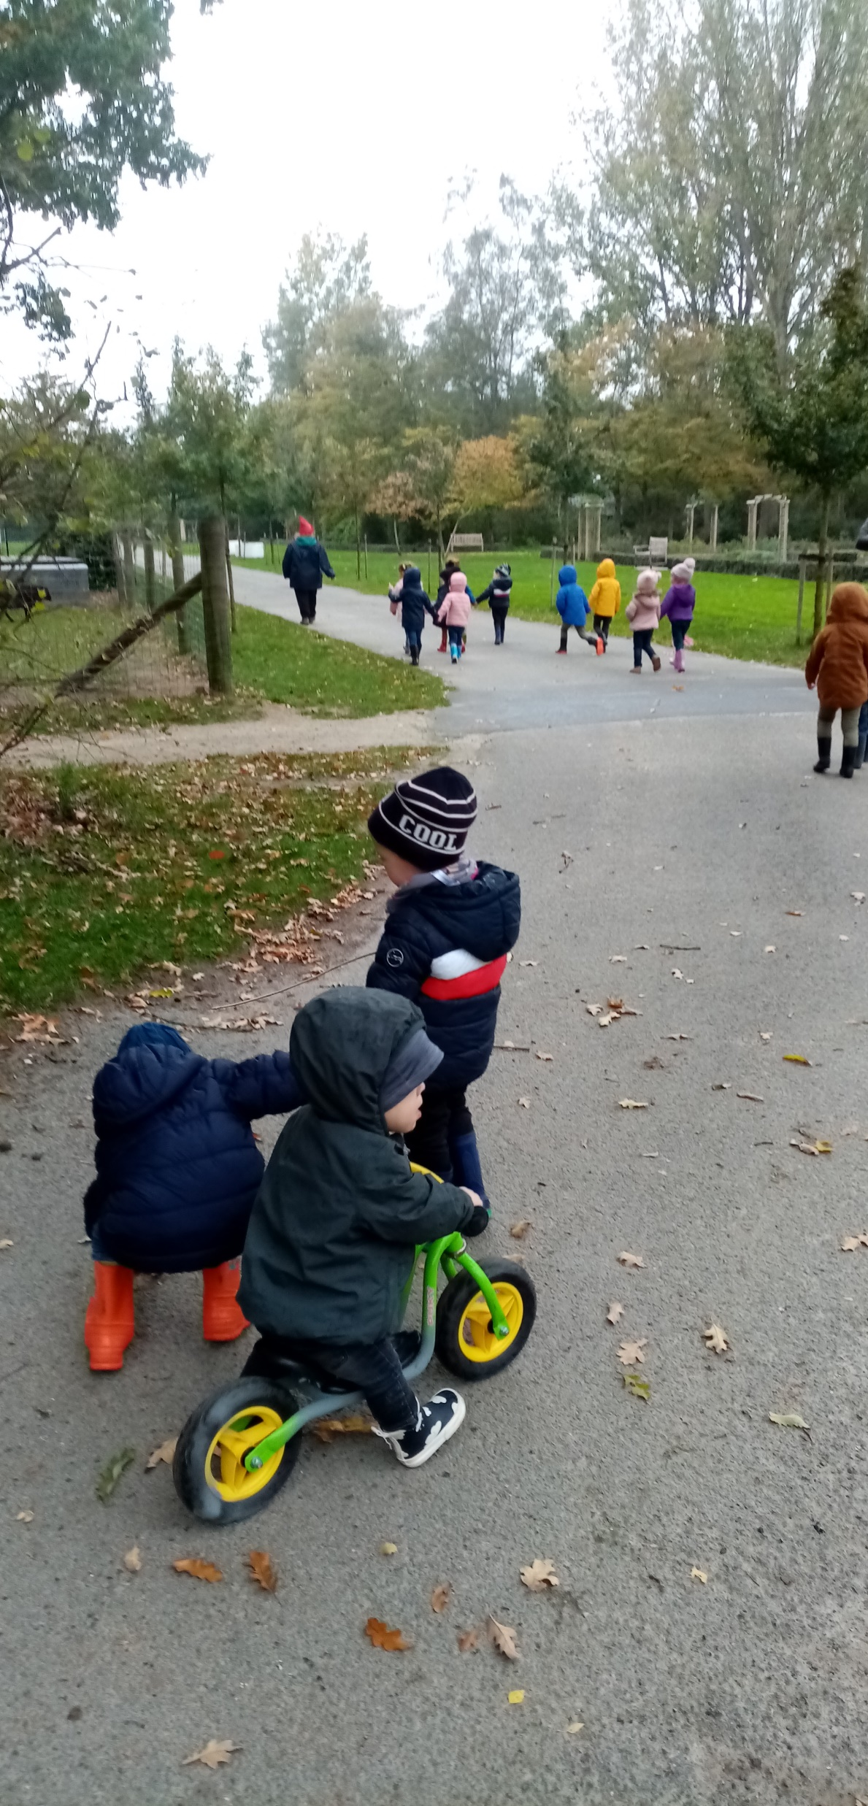

Slide 8
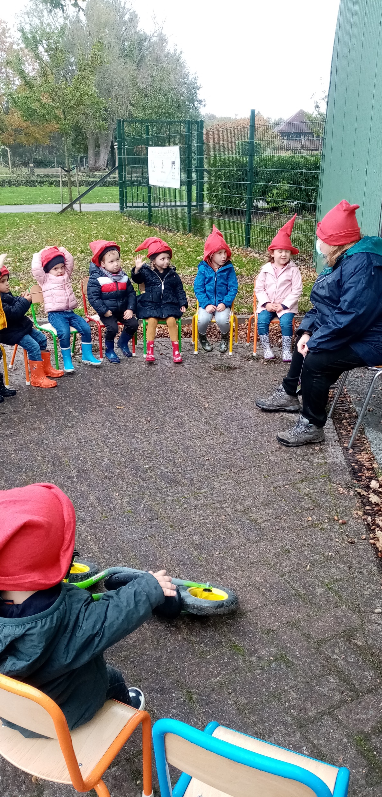

Slide 9
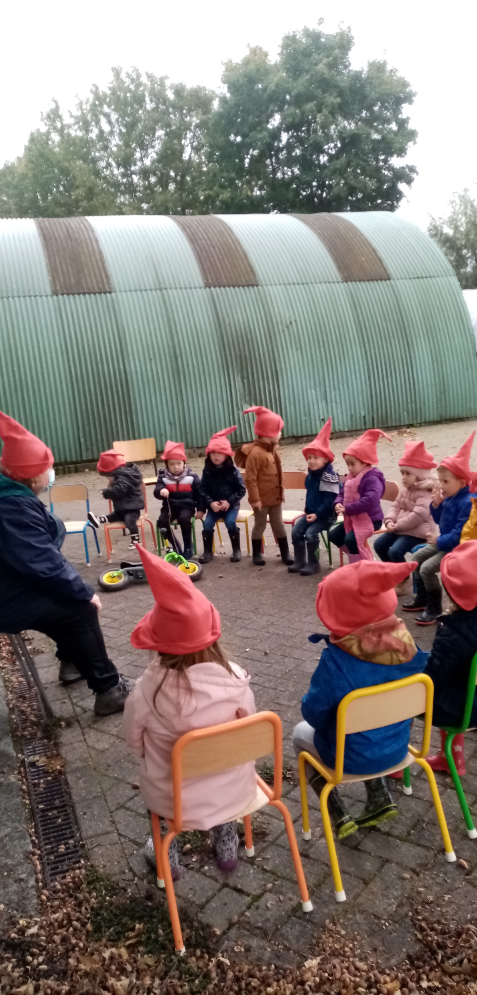

Slide 10
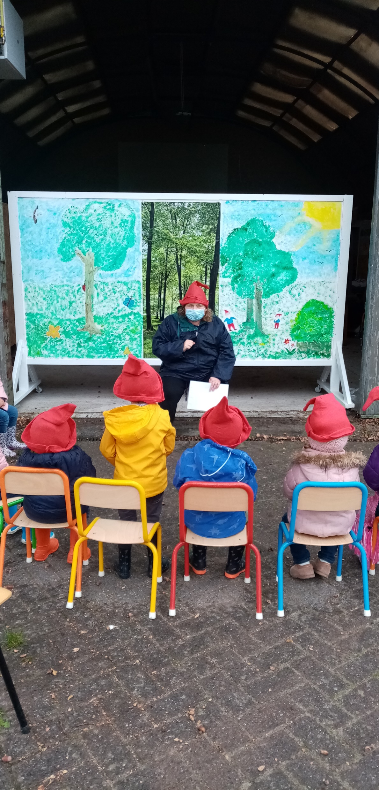

Slide 11
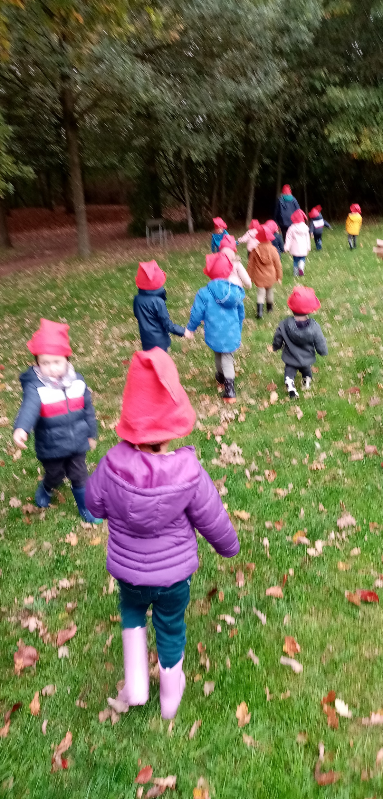

Slide 12
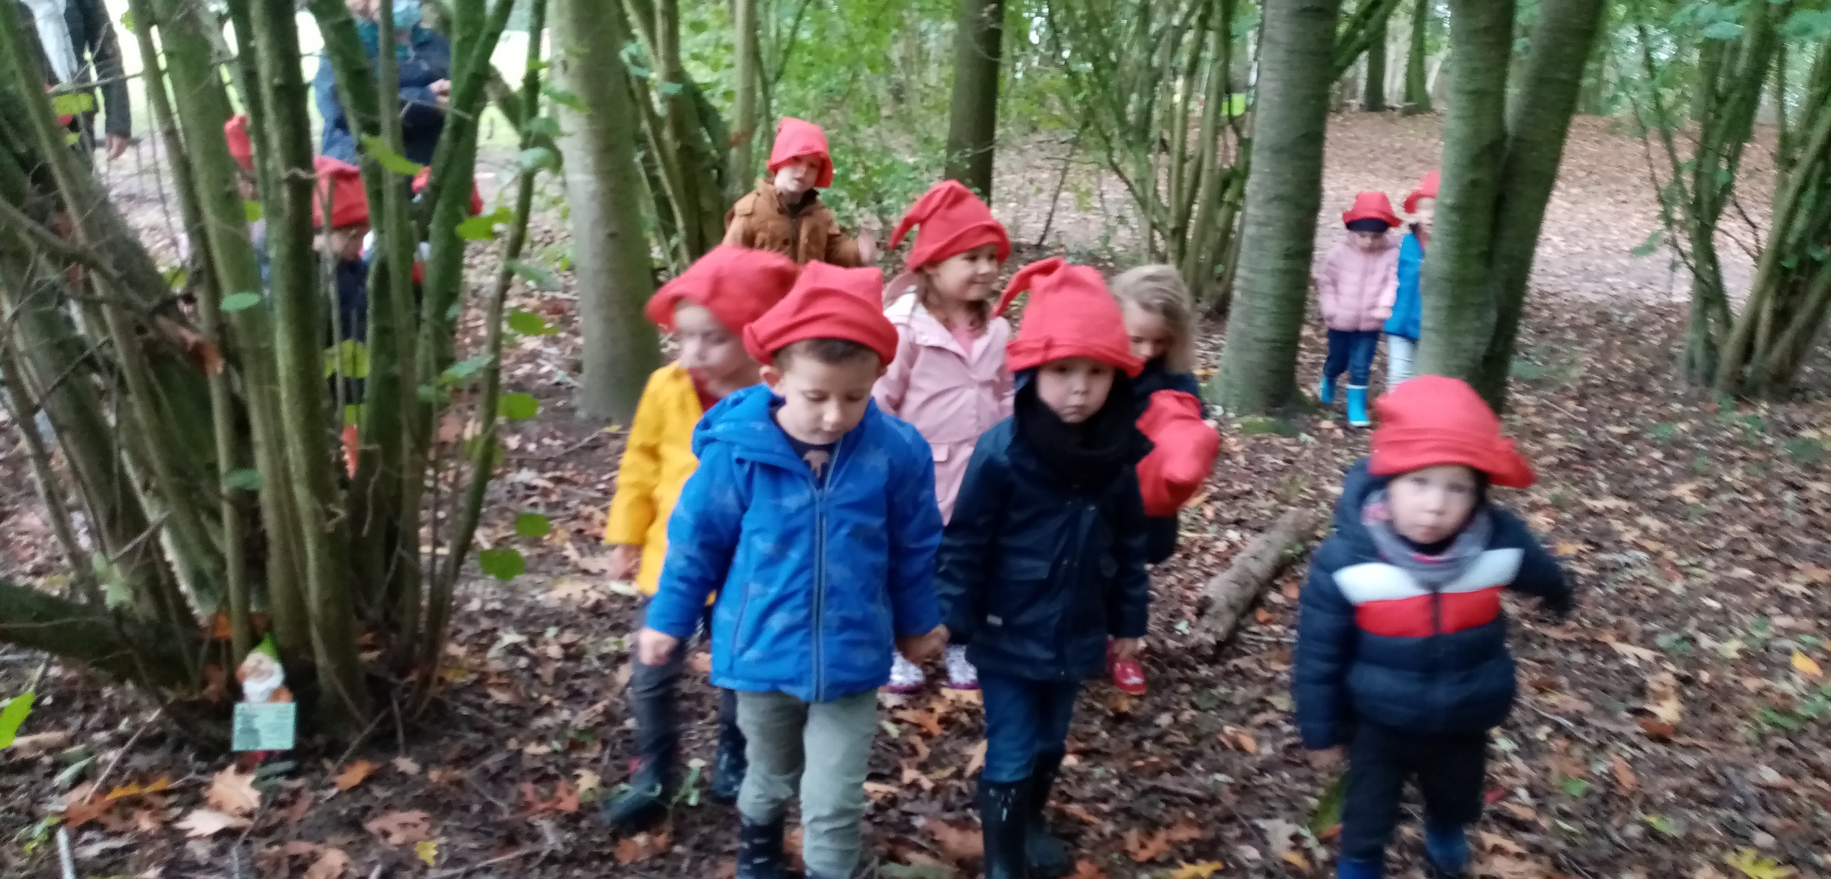

Slide 13
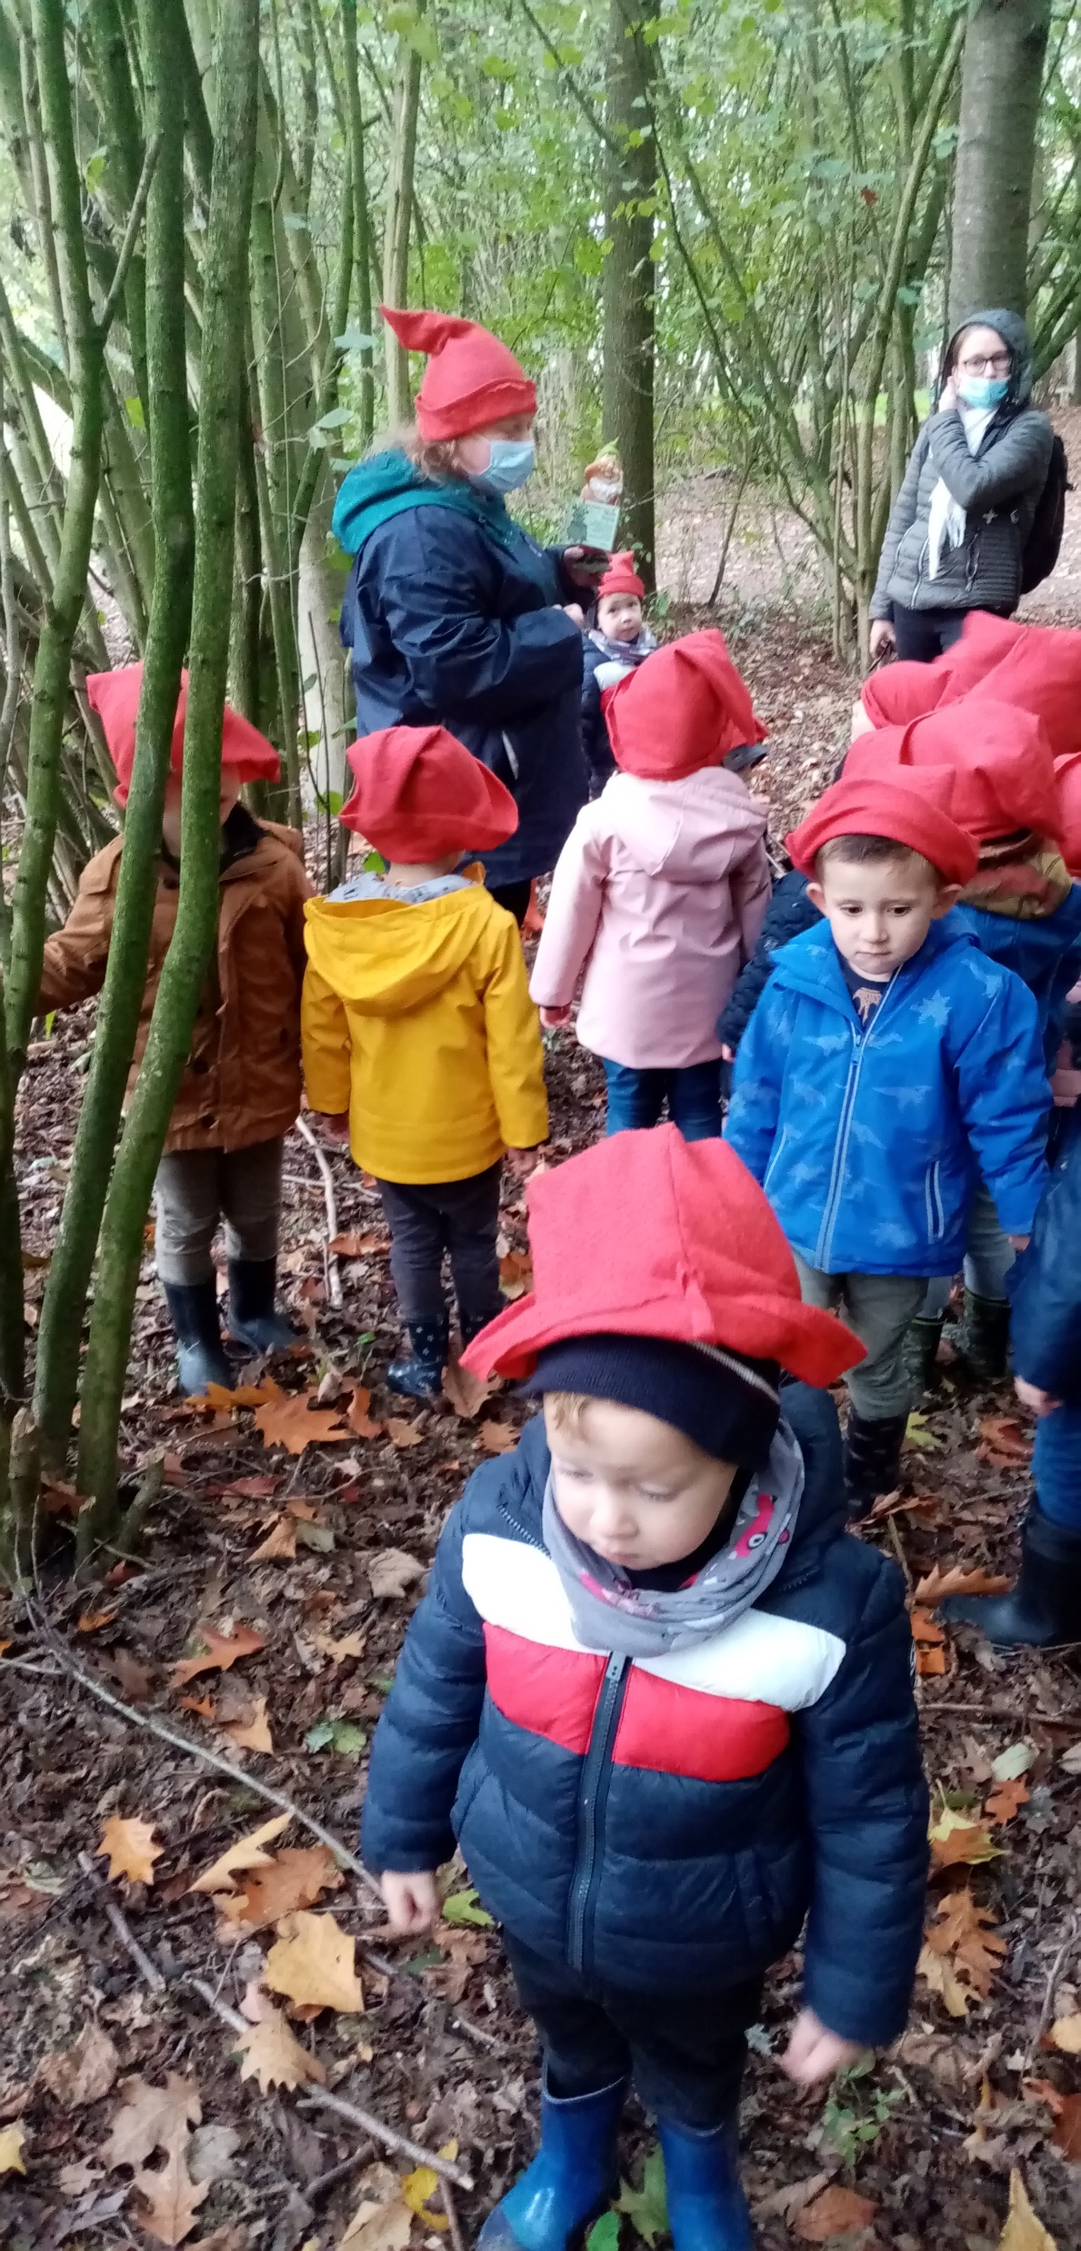

Slide 14
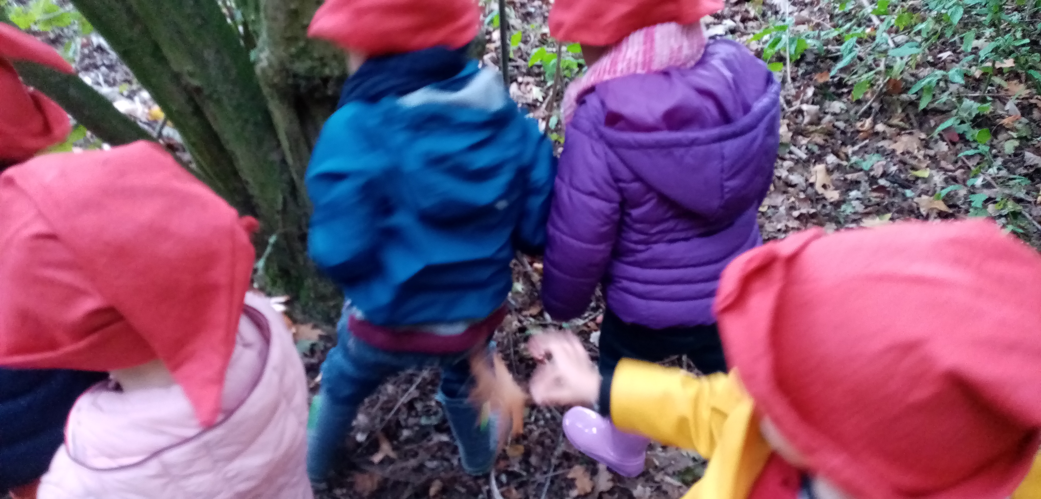

Slide 15
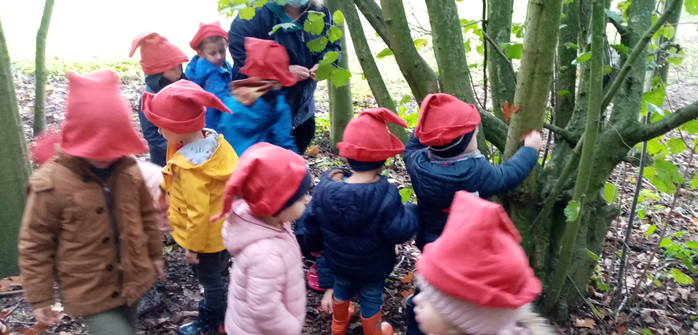

Slide 16
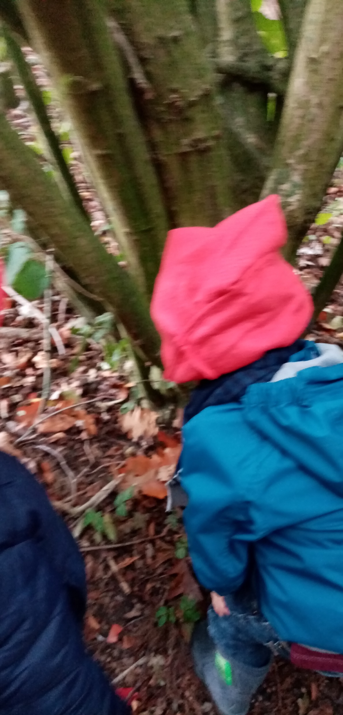

Slide 17
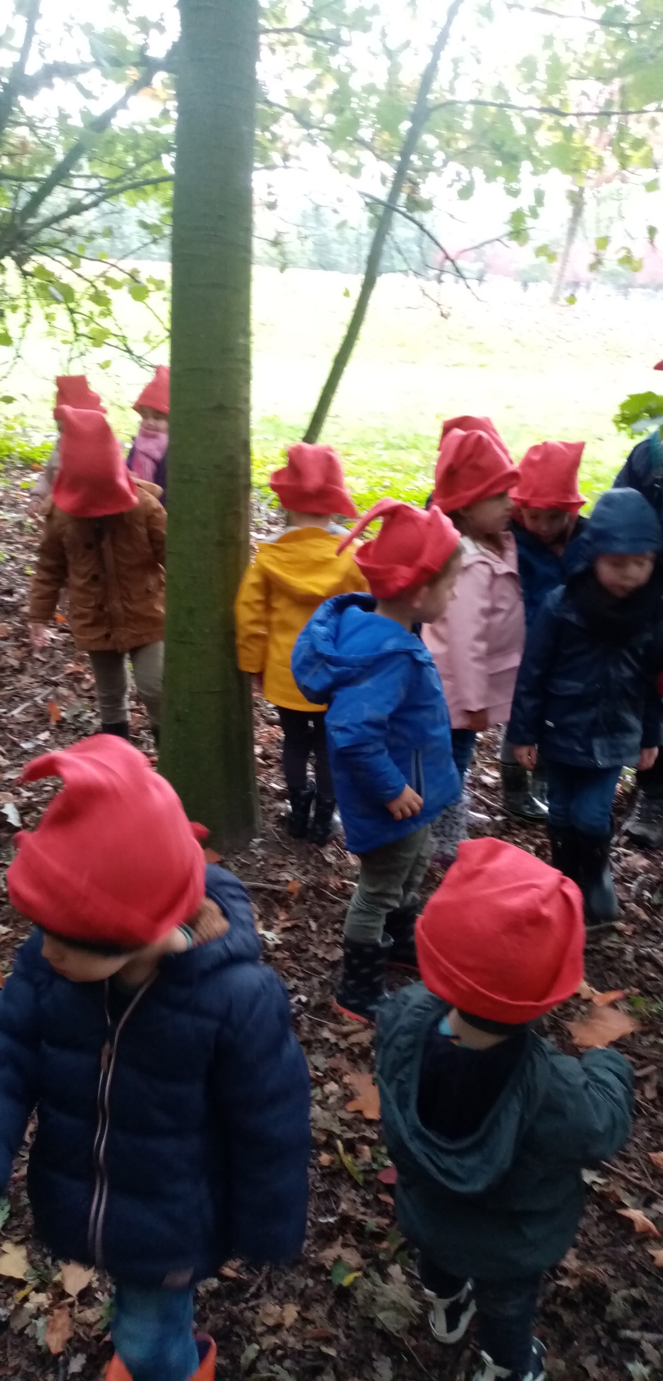

Slide 18
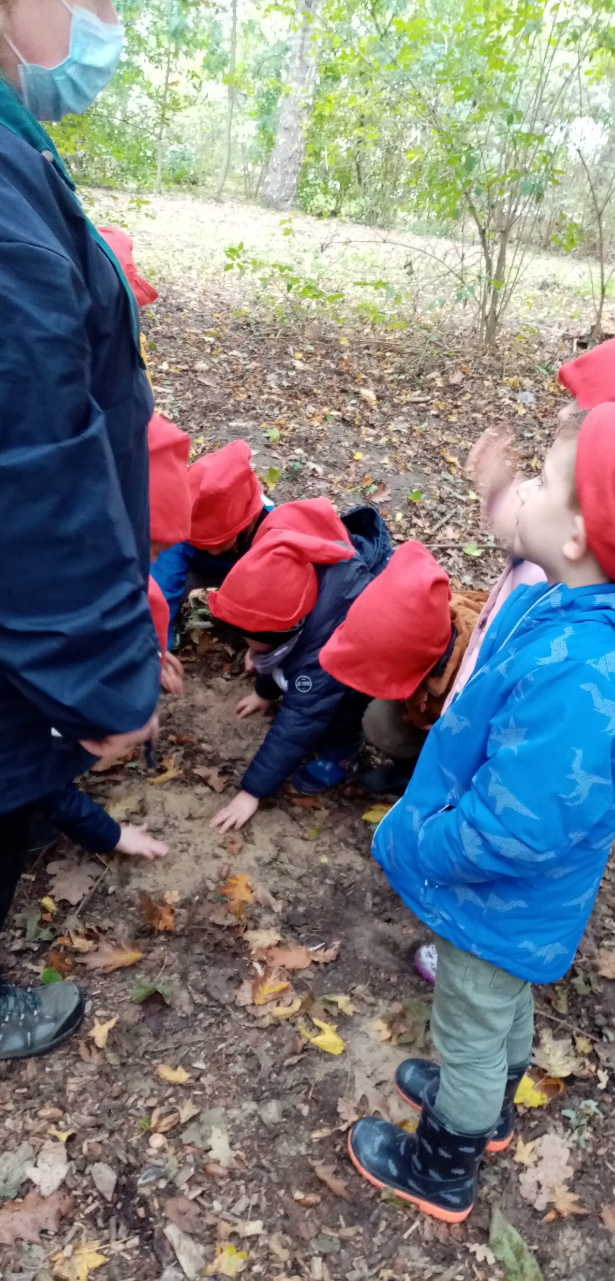

Slide 19
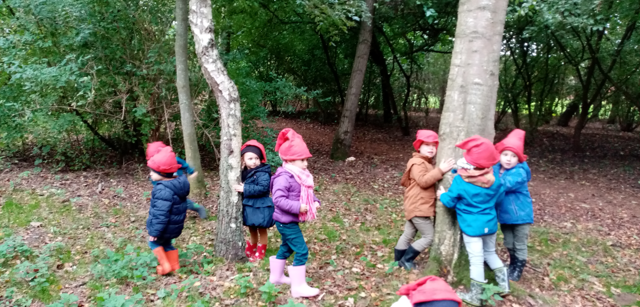

Slide 20
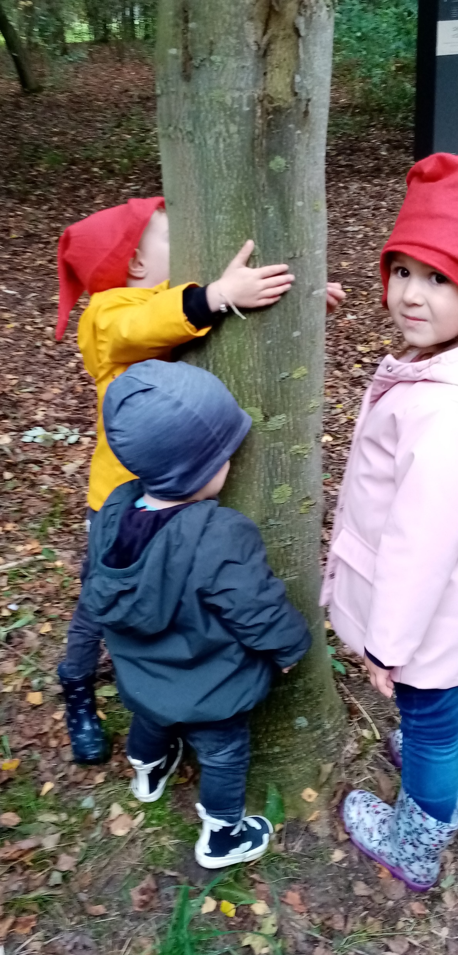

Slide 21
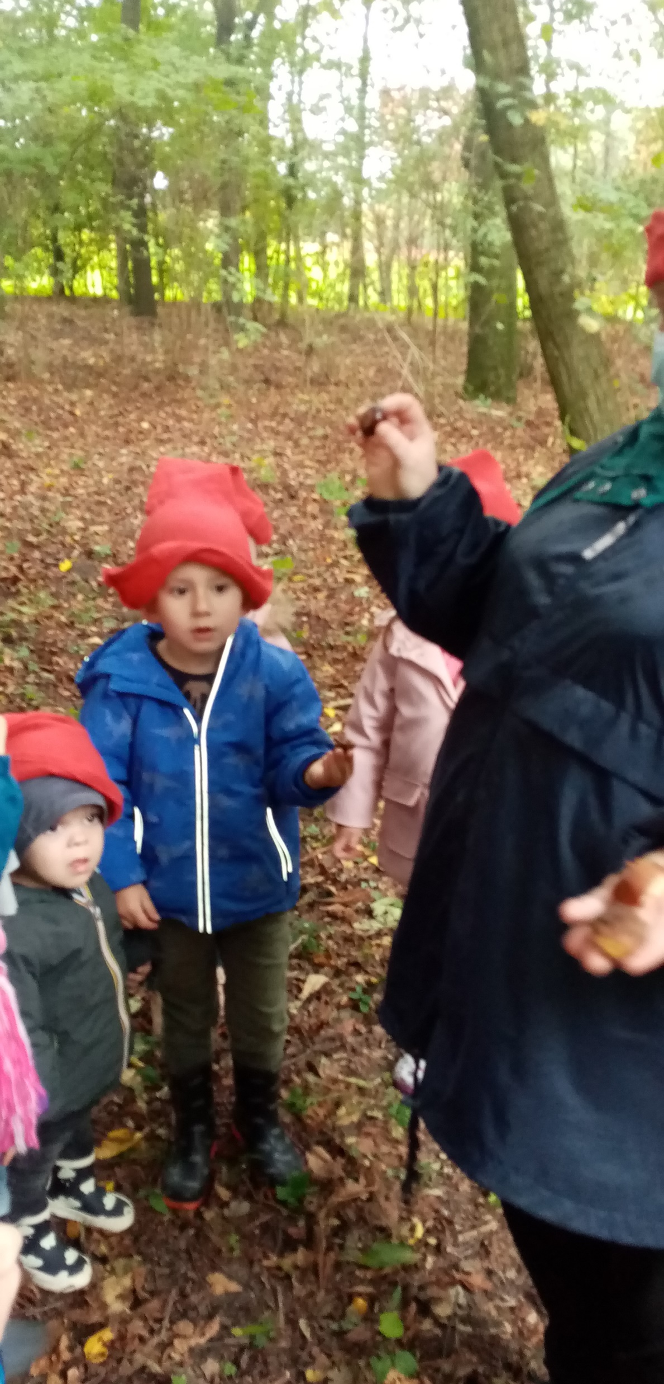

Slide 22
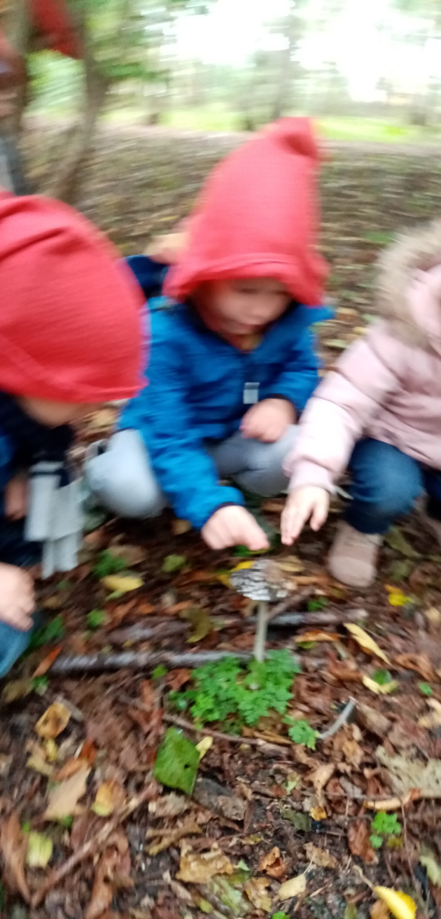

Slide 23
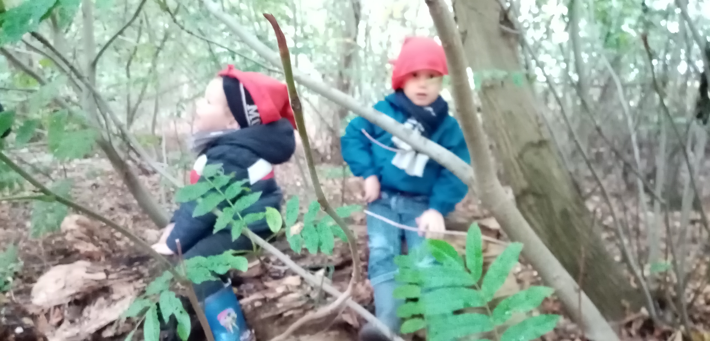

Slide 24
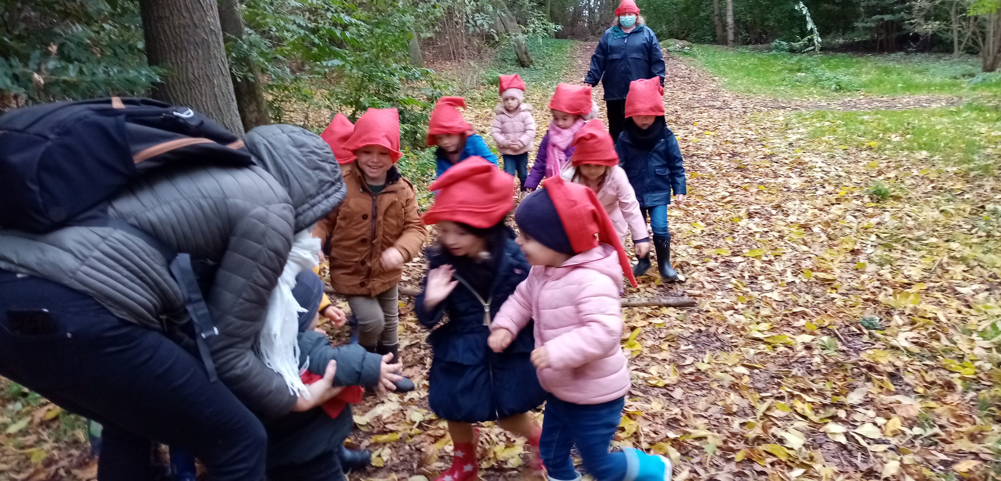

Slide 25
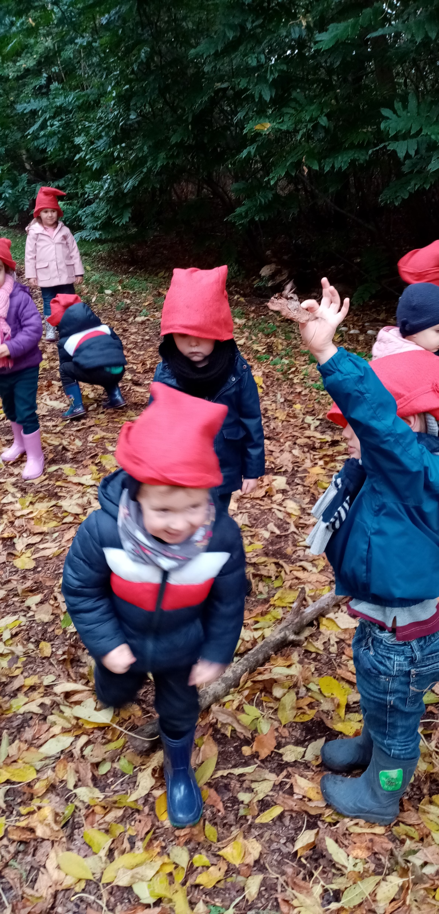

Slide 26
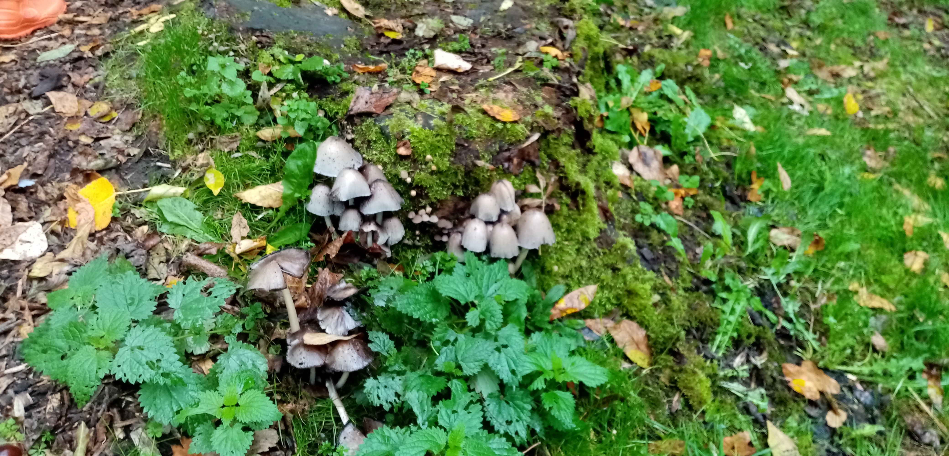

Slide 27
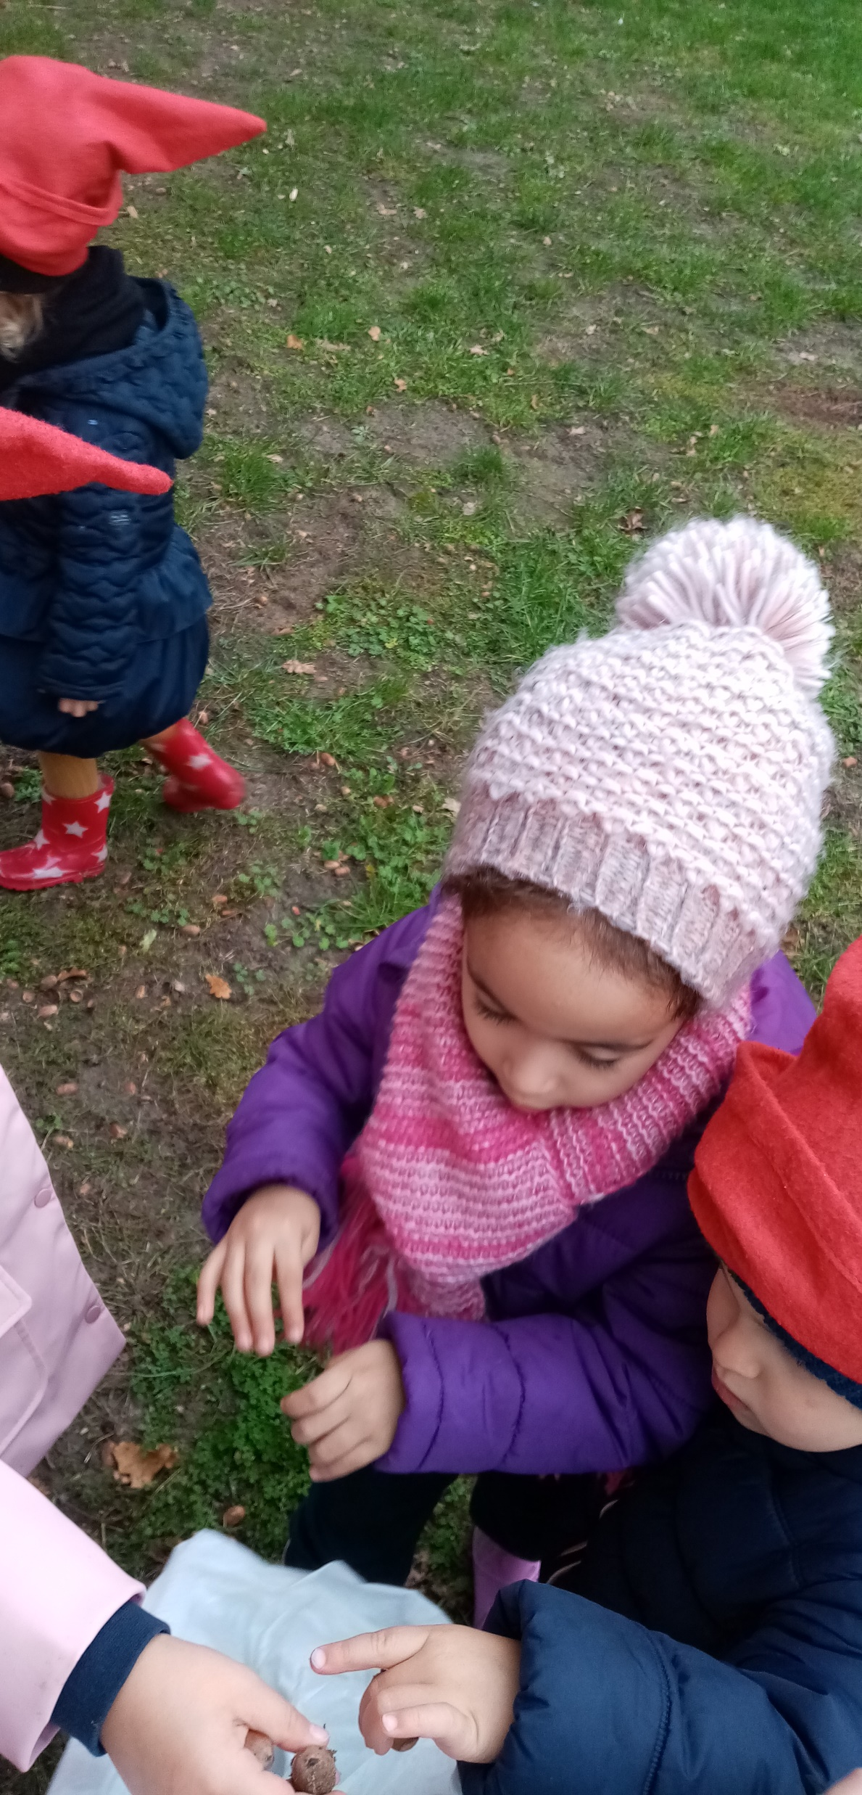

Slide 28
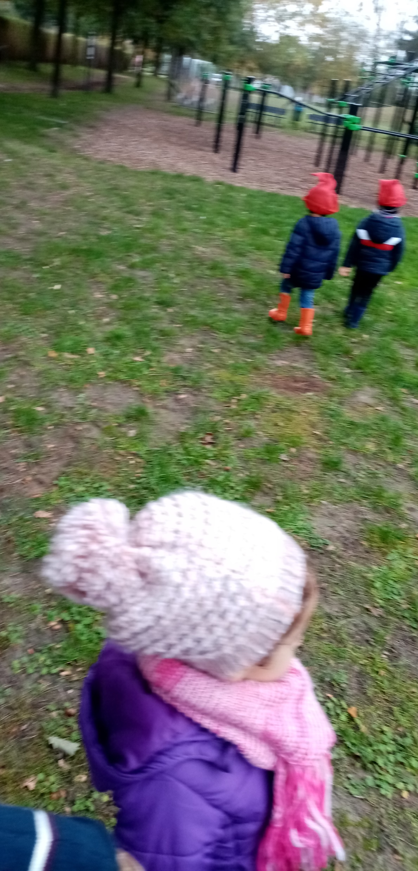

Slide 29
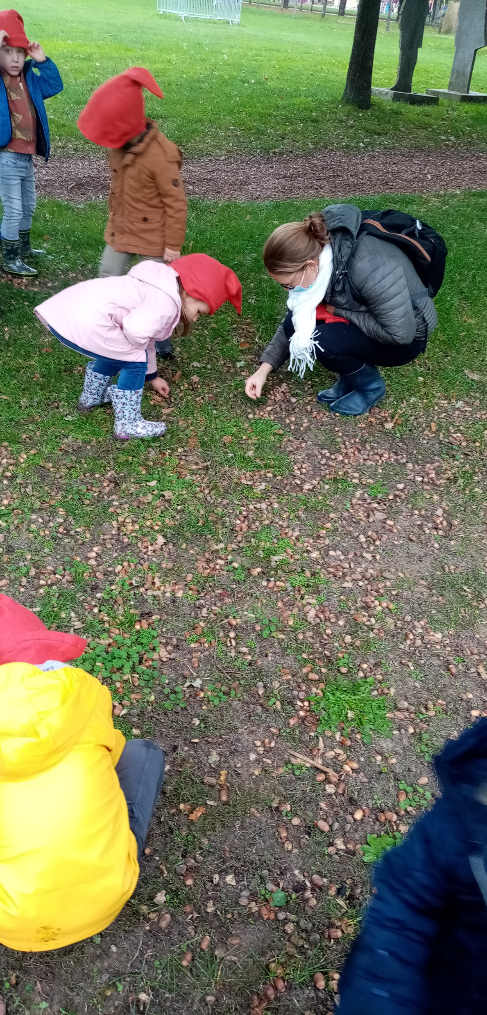

Slide 30
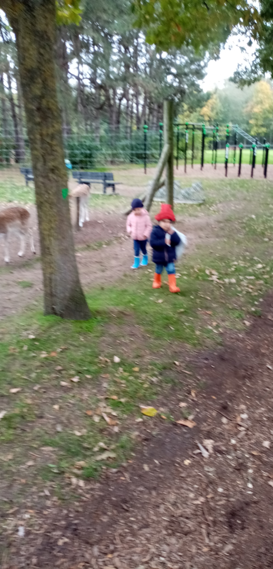

Slide 31
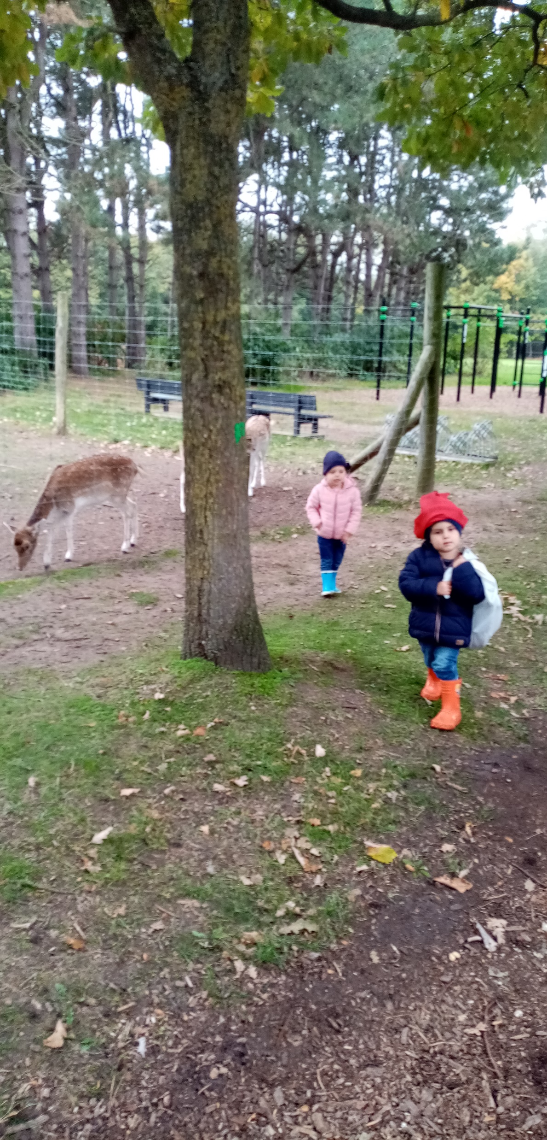

Slide 32
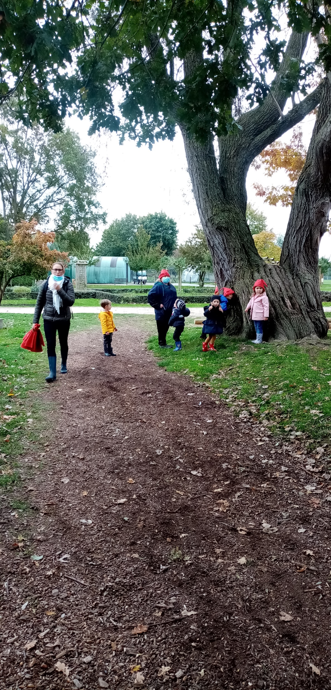

Slide 33
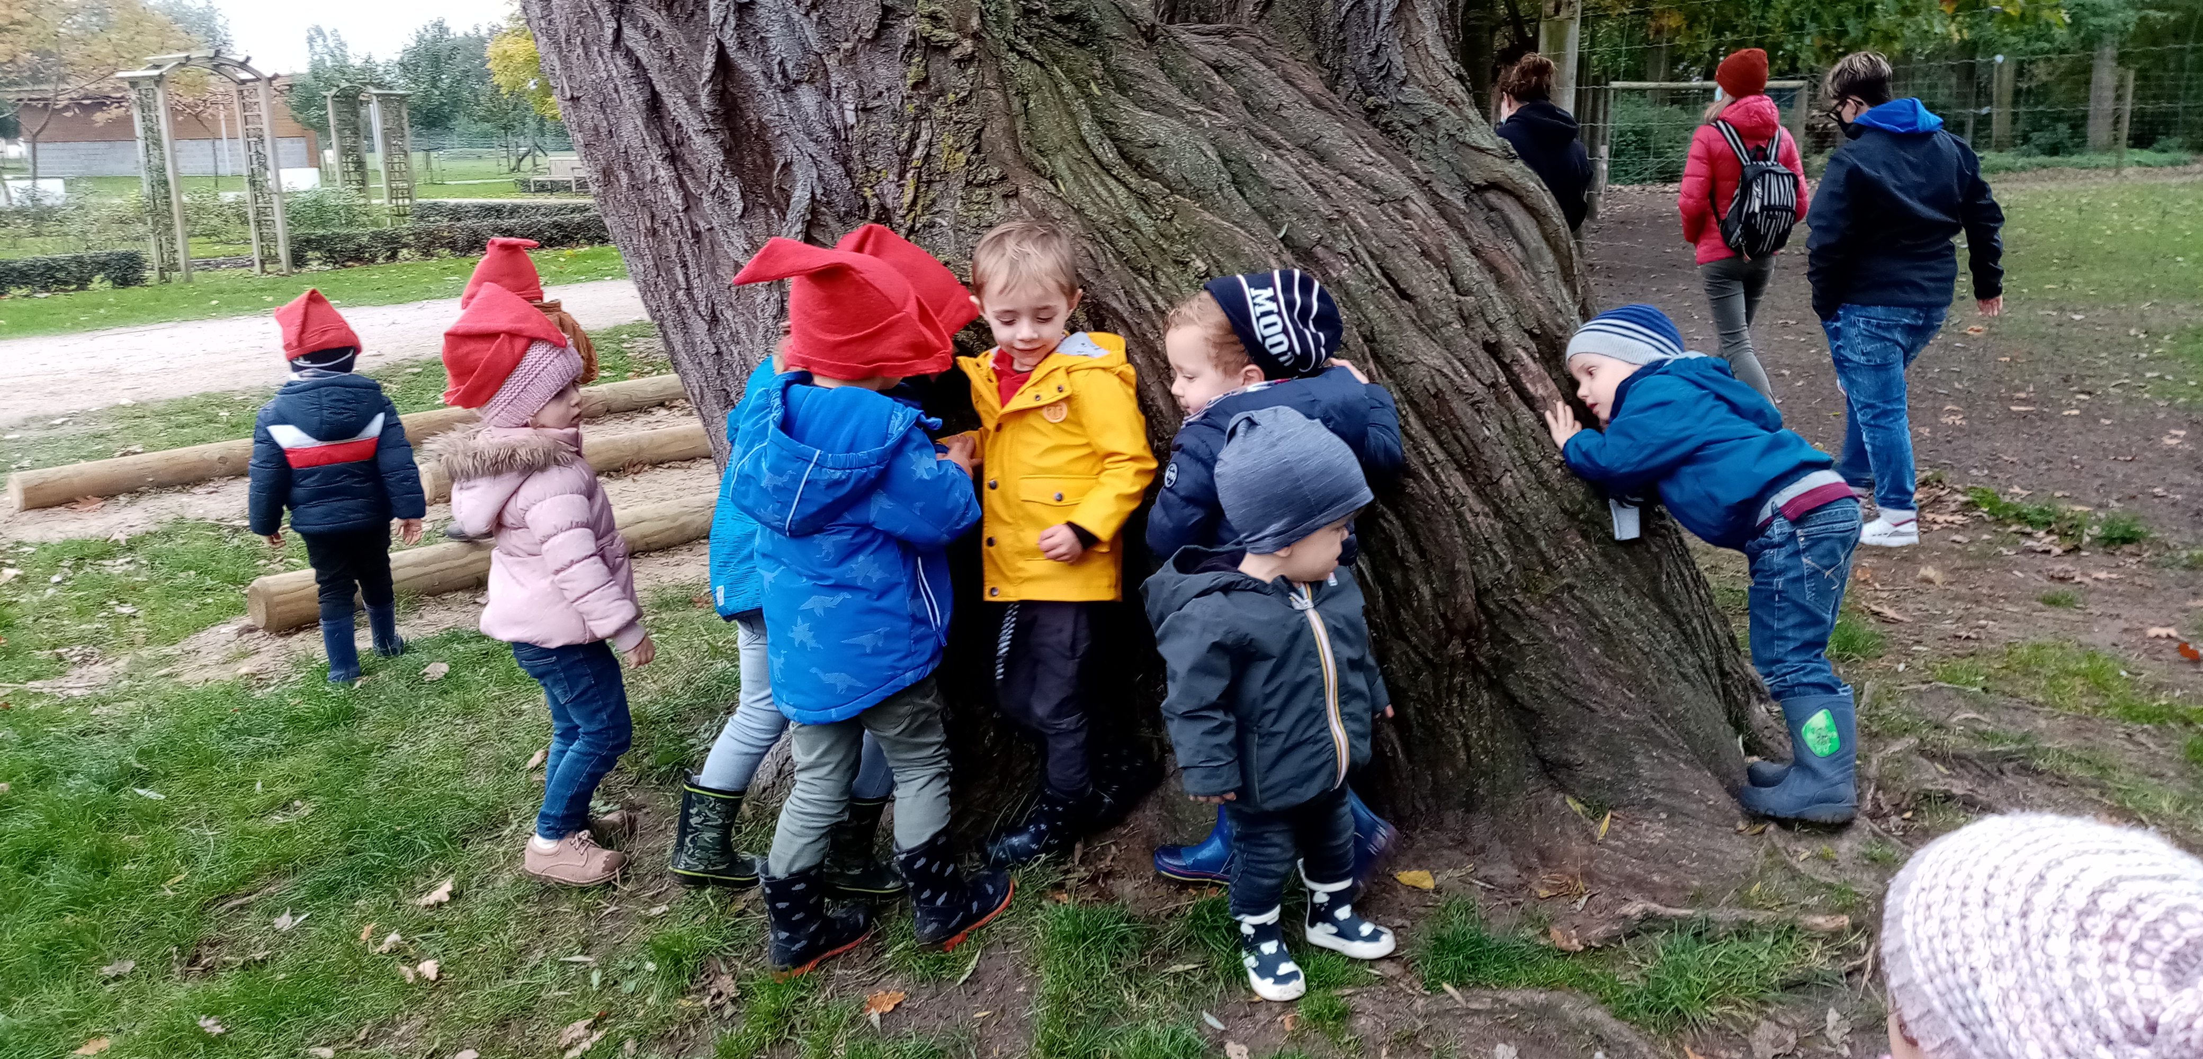

Slide 34
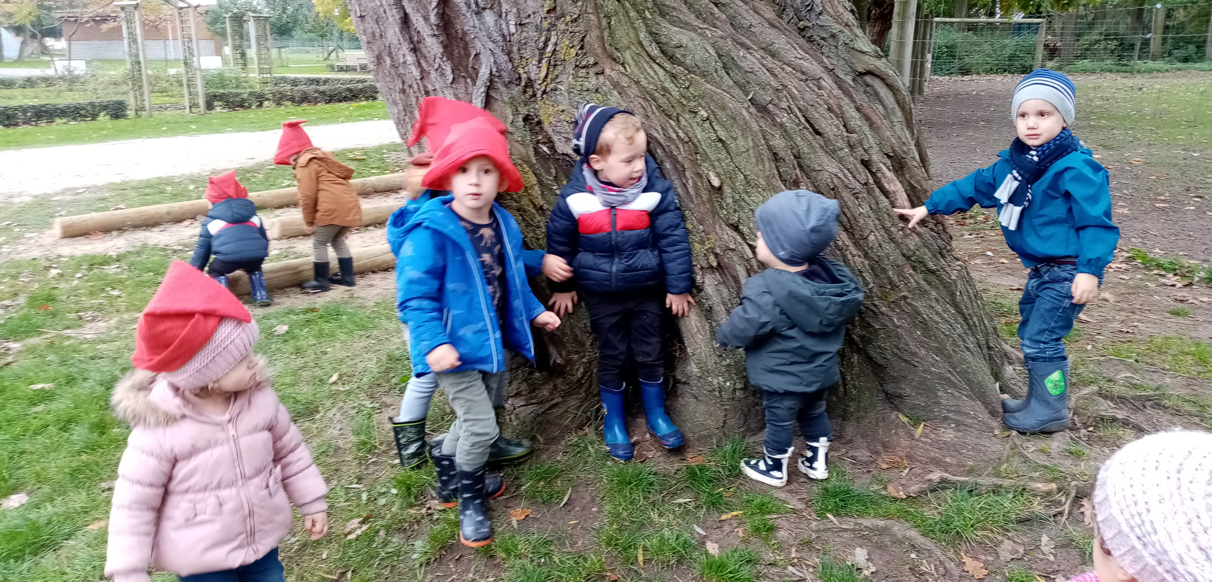

Slide 35
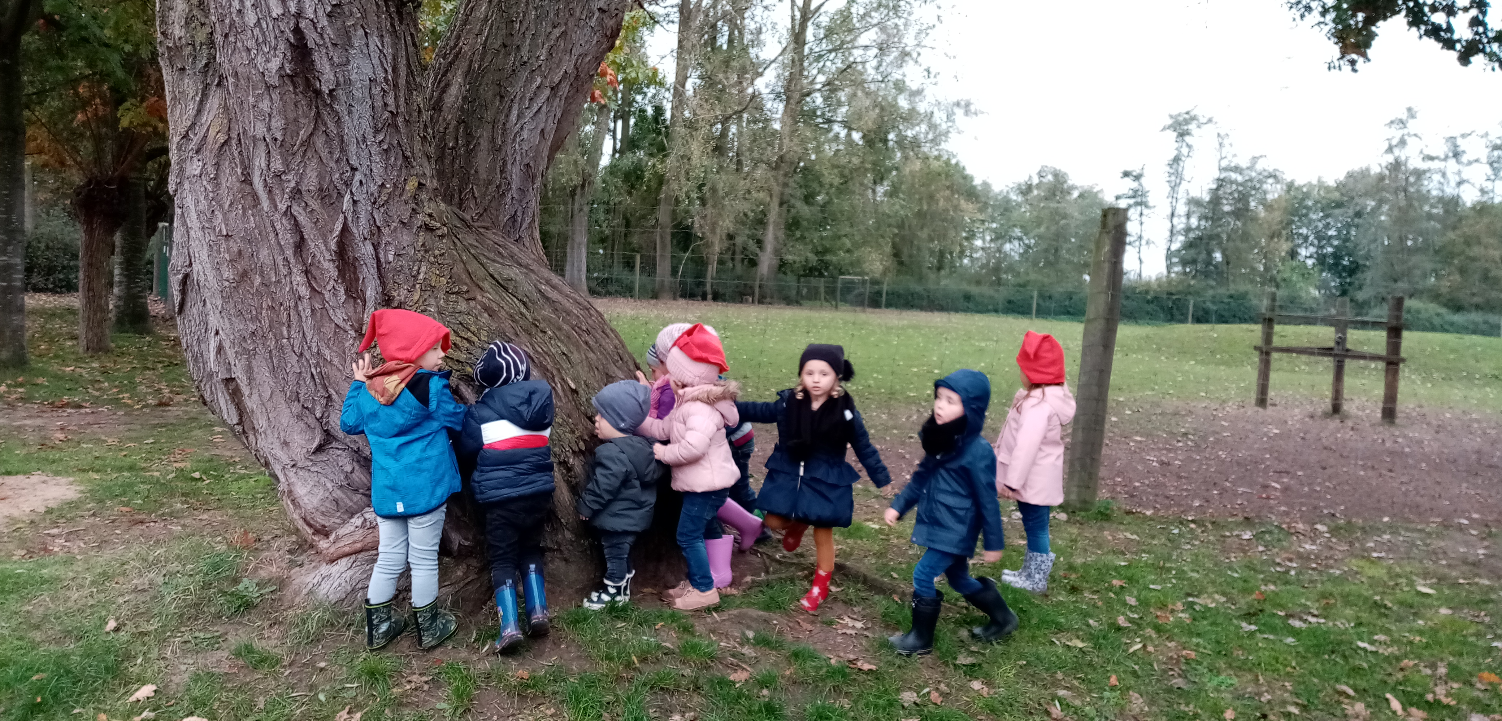

Slide 36
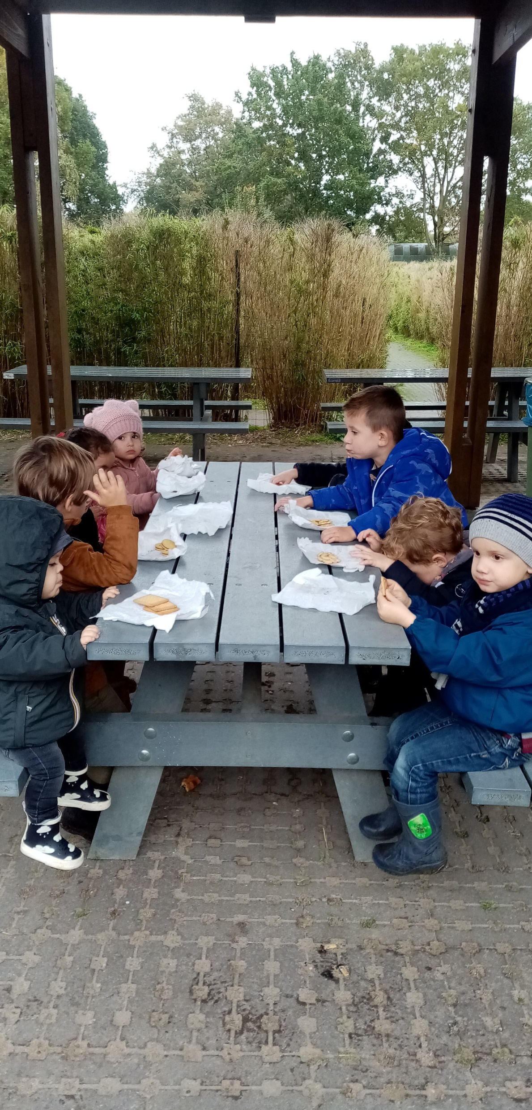

Slide 37
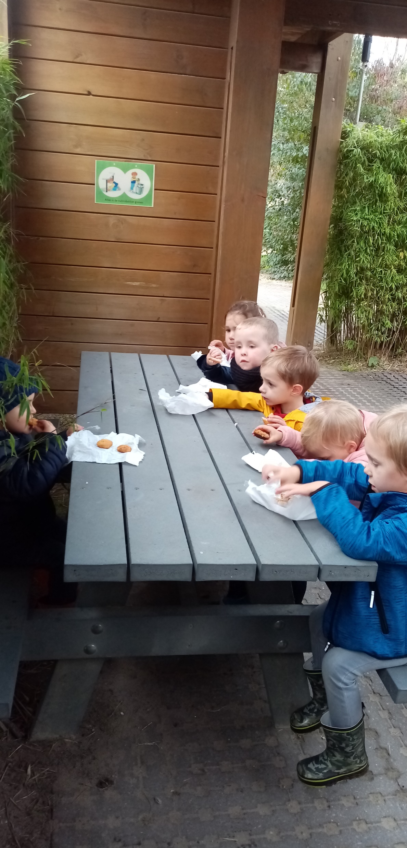

Slide 38
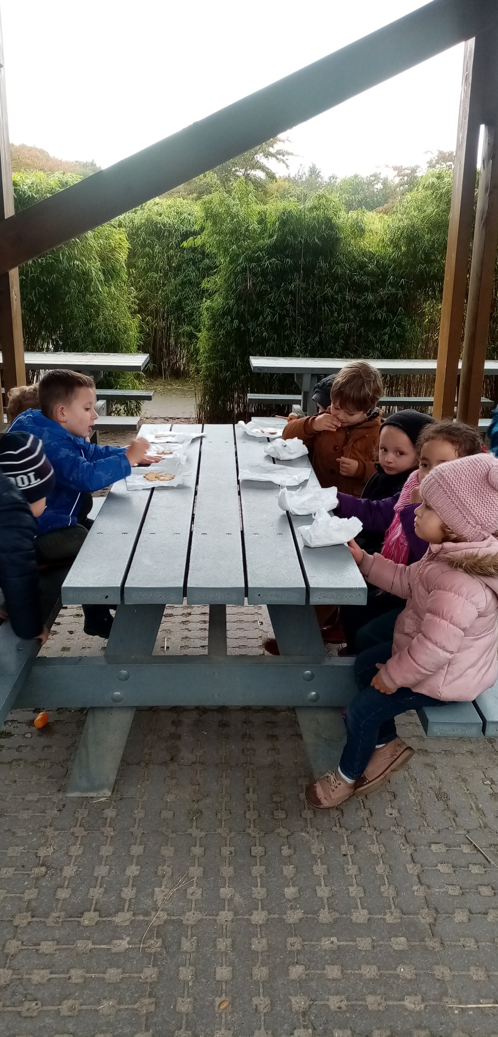

Slide 39
Op een grote paddenstoel
Schrijfdans op een reuze grote paddenstoel

Slide 40
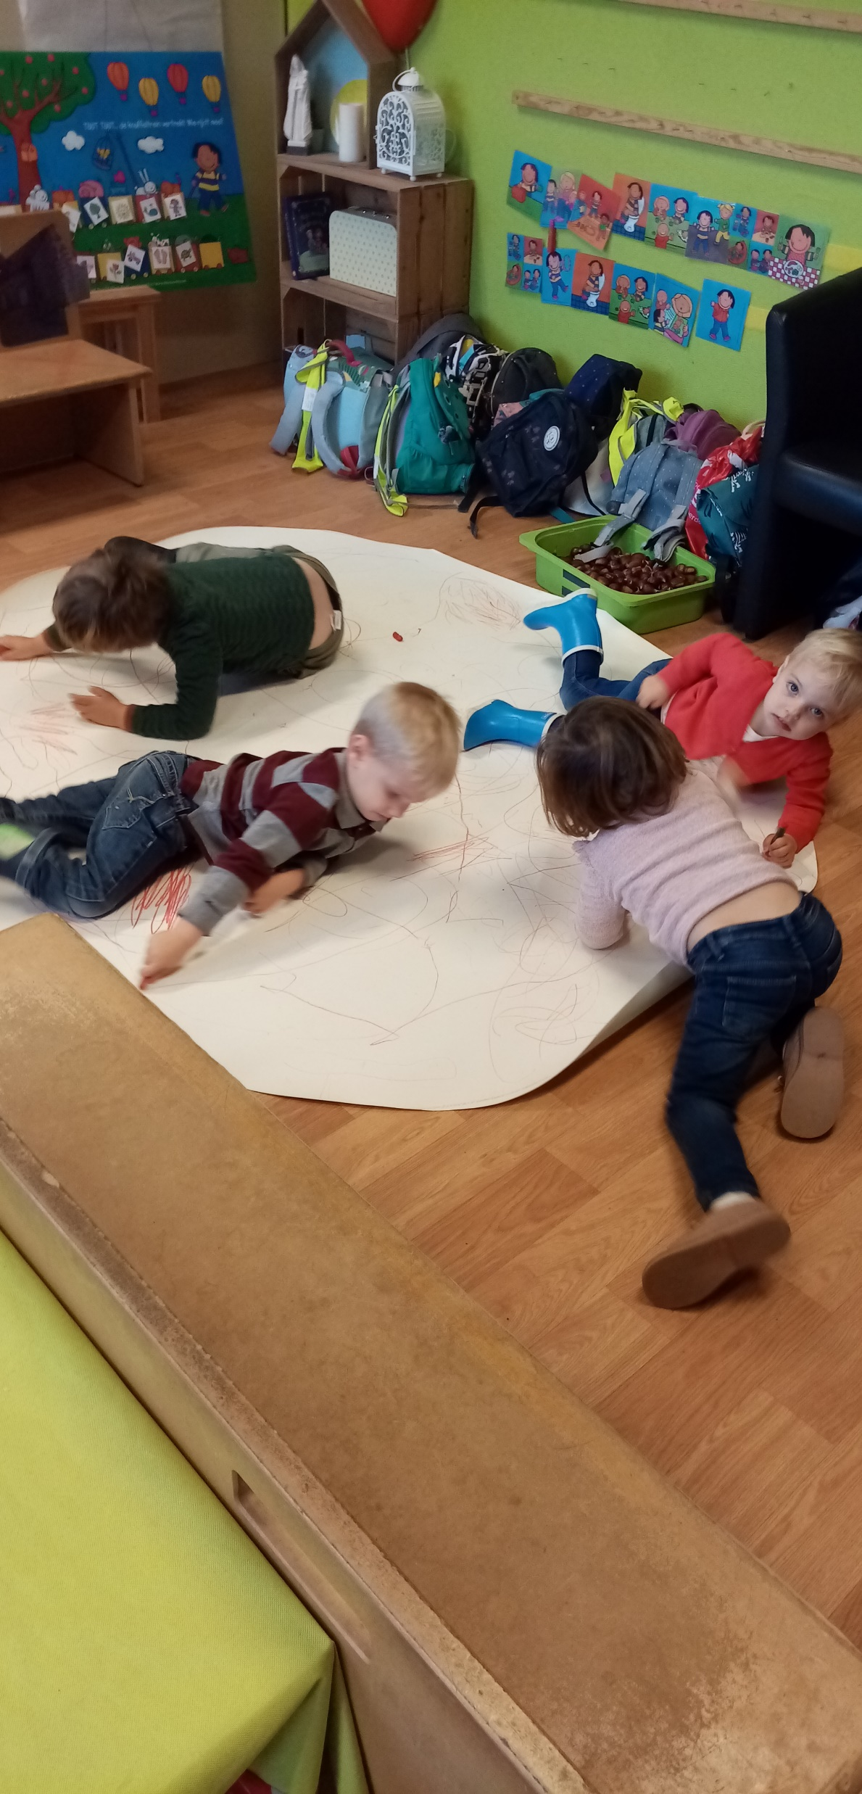

Slide 41
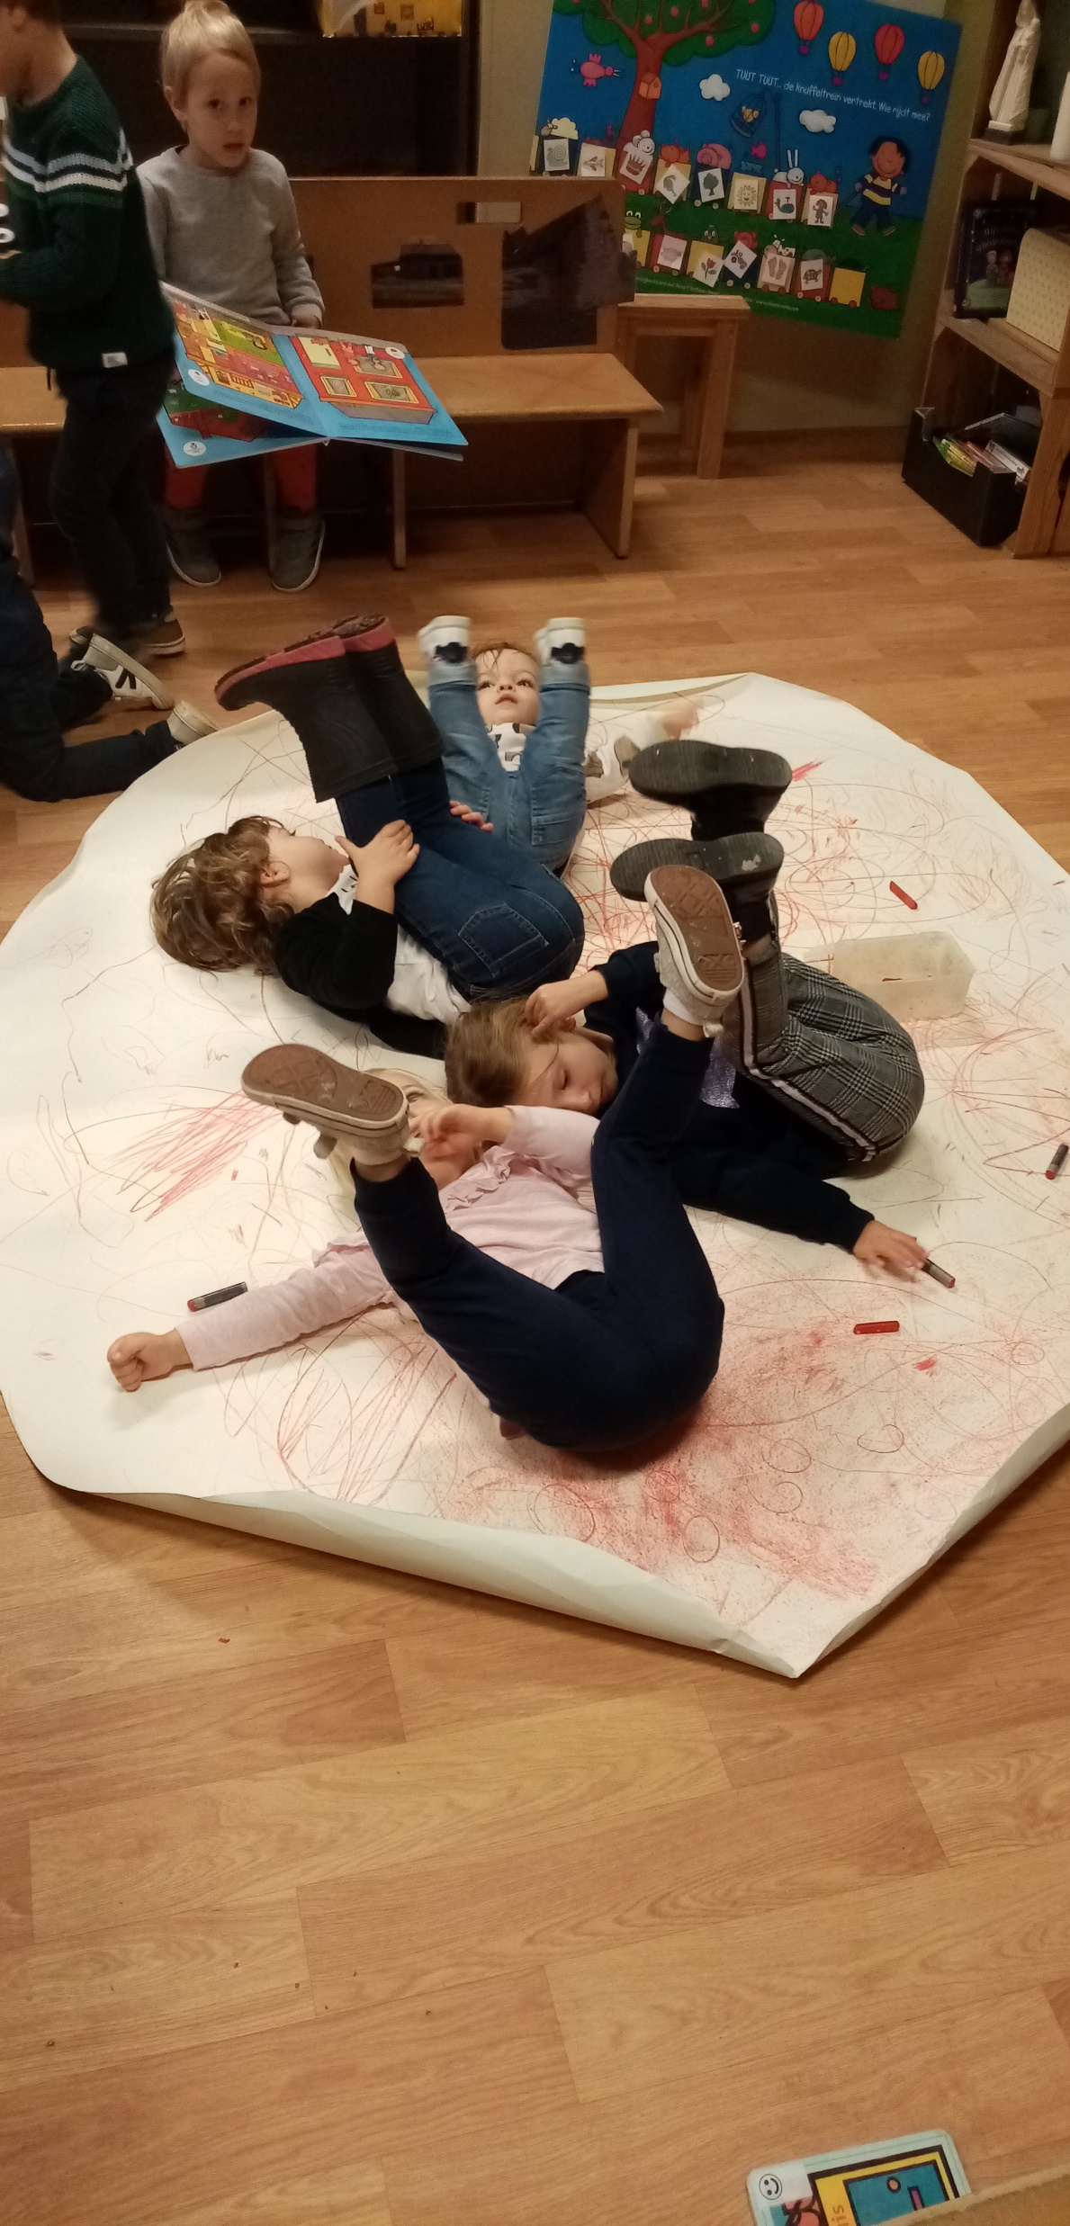

Slide 42
Paddenstoelen in de klas
We maken met allerlei materiaal paddenstoelen in onze klas.
Nadien maken we een paddenstoel: schilderen, knippen, kleven,…
We krijgen verschillende soorten paddenstoelen: grote, kleine, hoge, lage, witte, met stippen en zelf hele giftige!

Slide 43
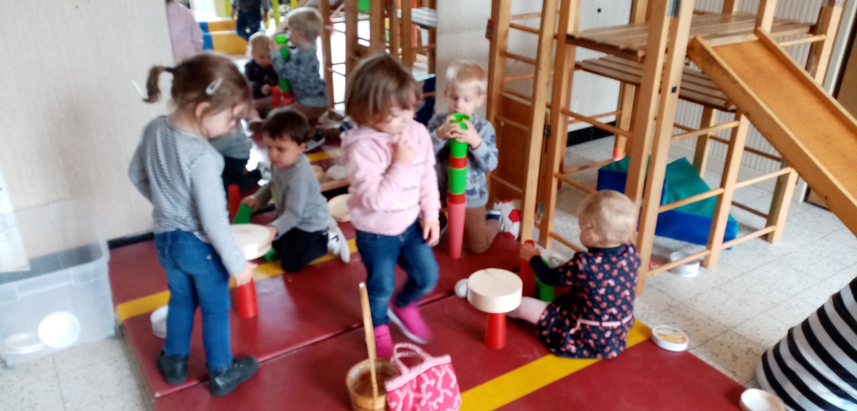

Slide 44
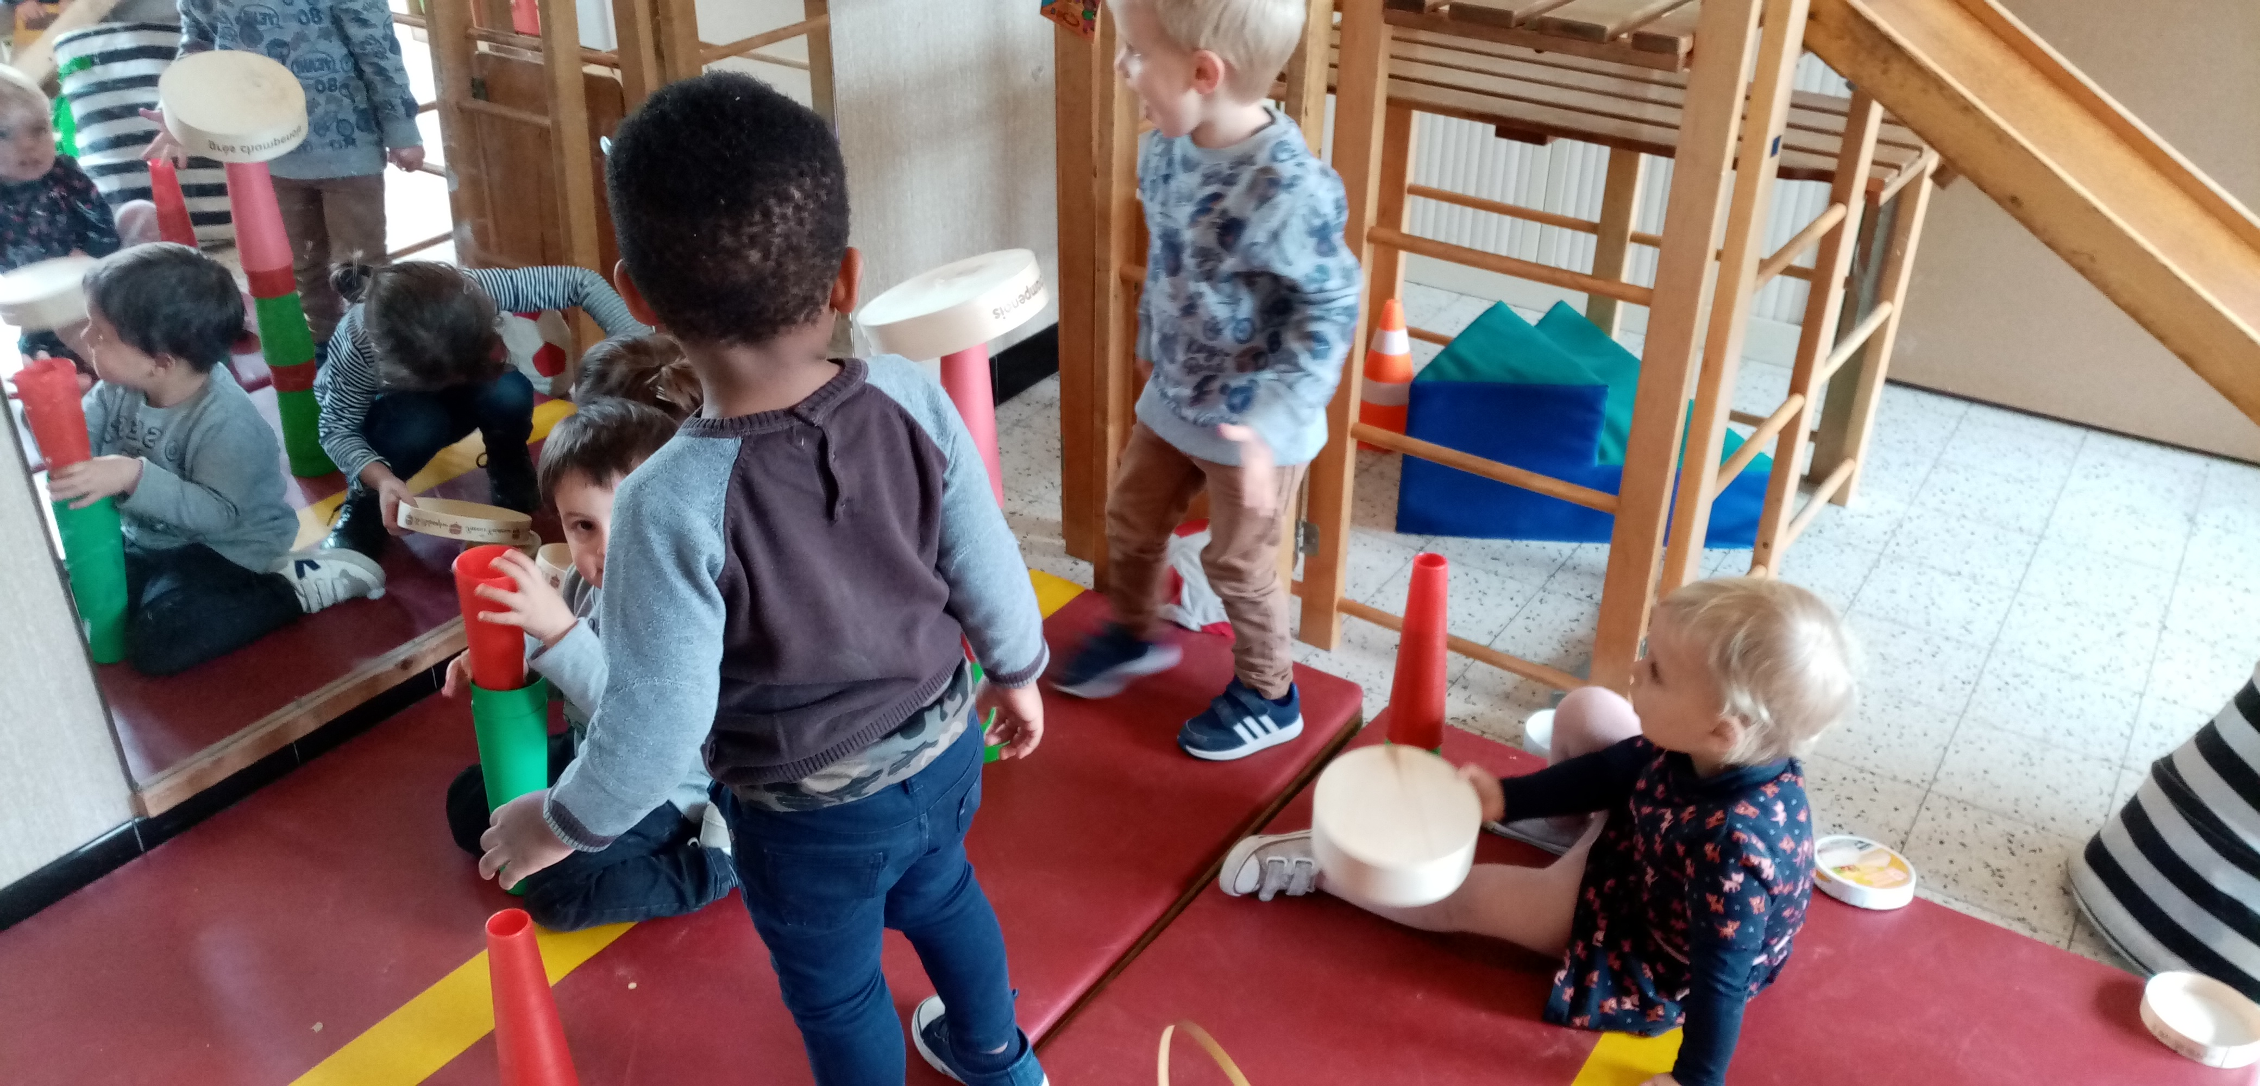

Slide 45
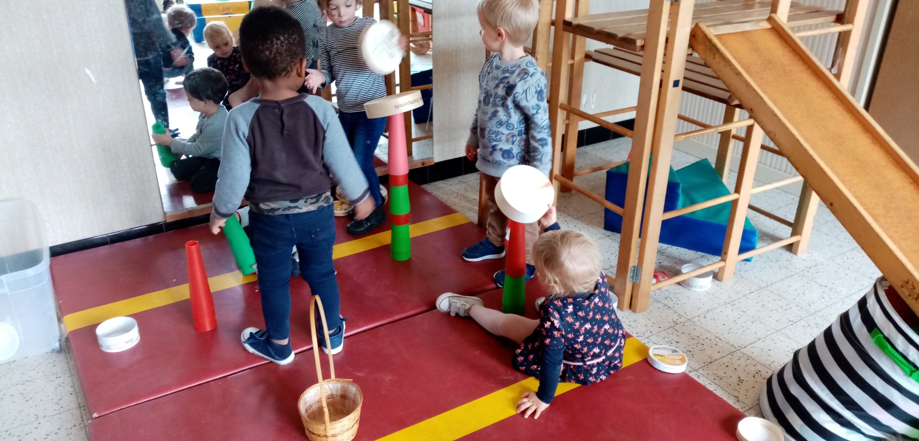

Slide 46
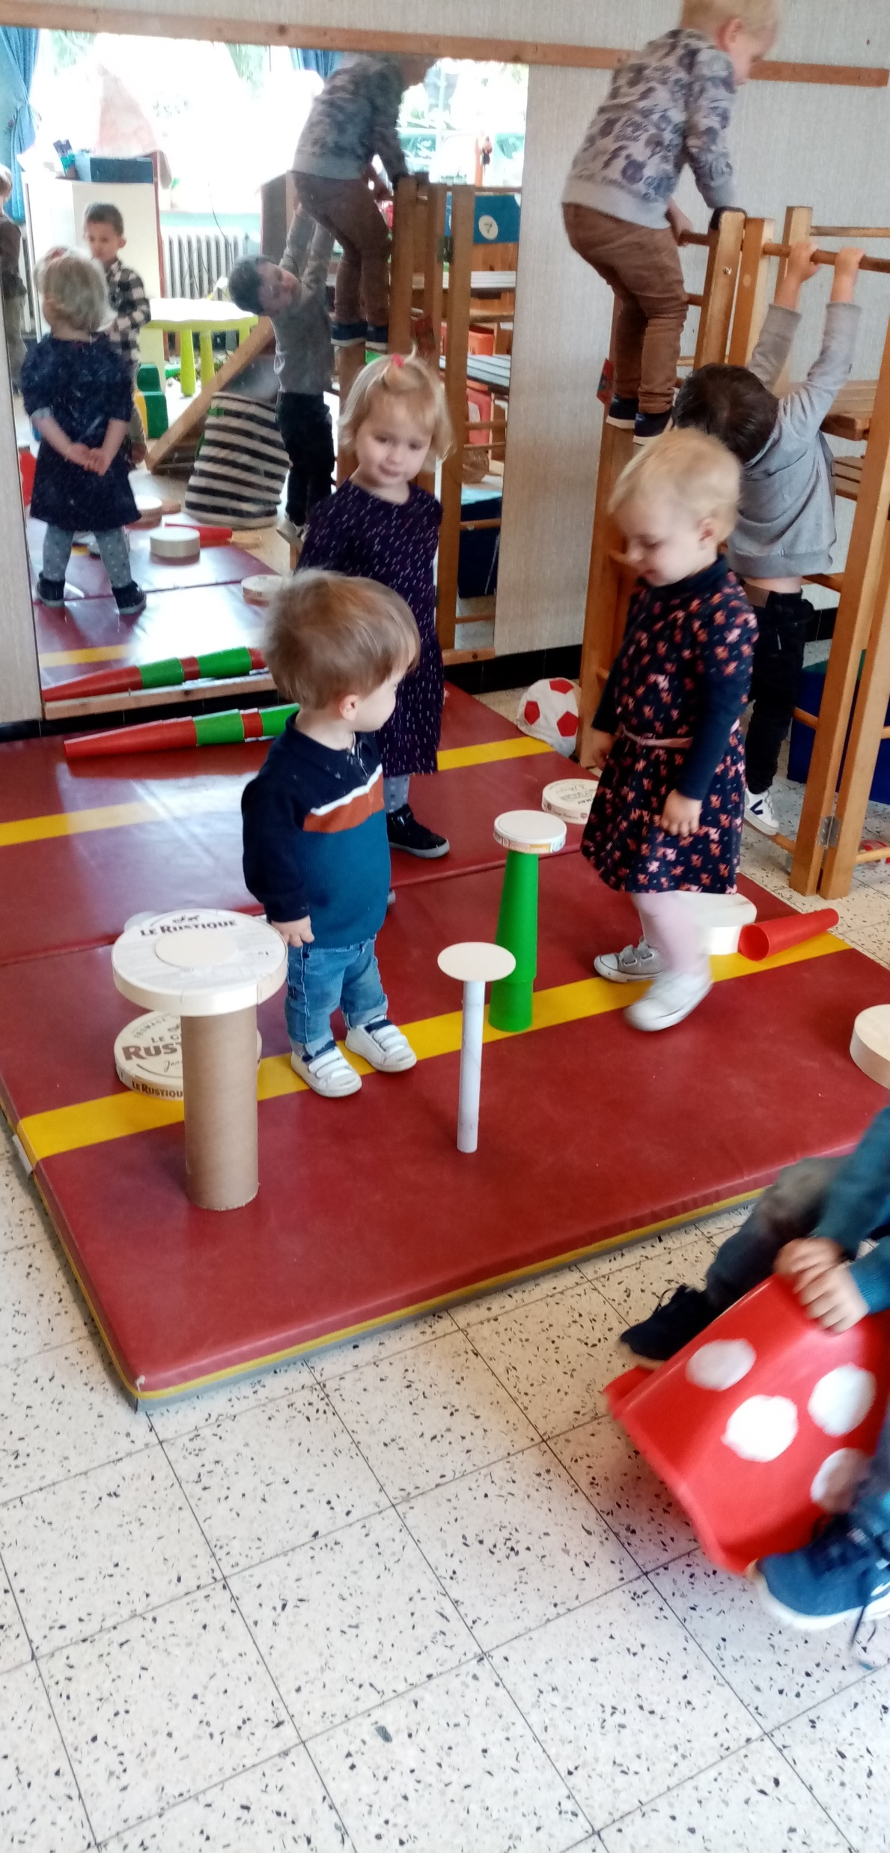

Slide 47
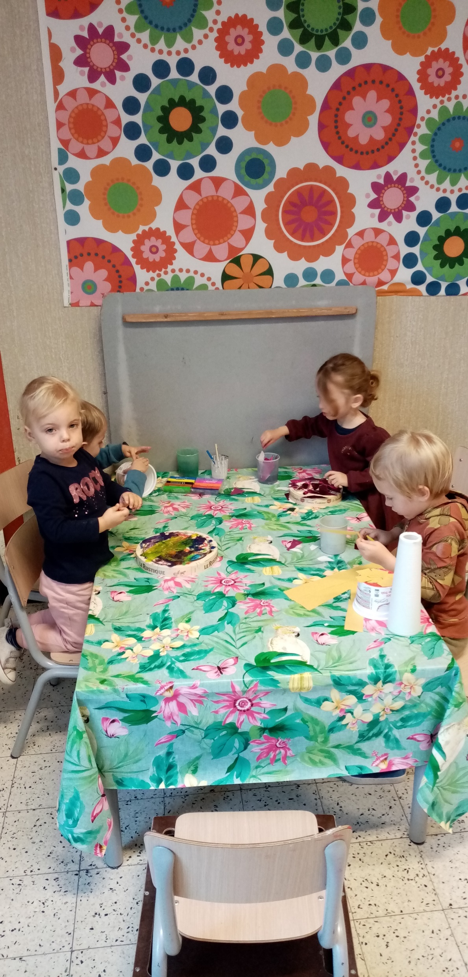

Slide 48
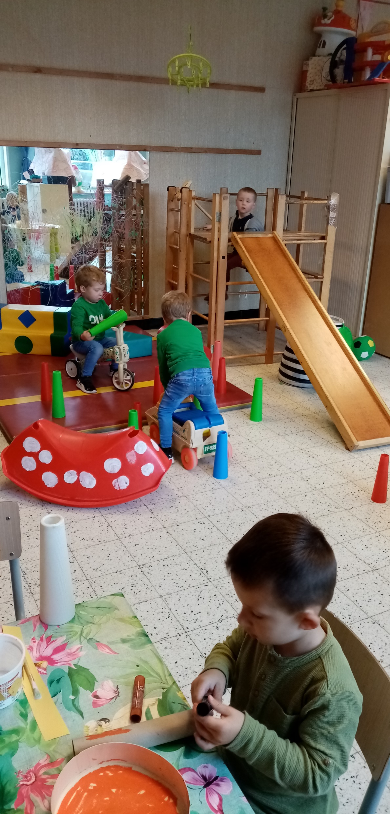

Slide 49
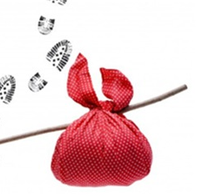
ONZE KABOUTERKEUKEN
We maken lekkere kaboutersoep, kaboutertaart en nog zoveel meer !
We maken een knapzakje! Onze lekkerste kaboutertaart kunnen we zo meenemen naar huis.

Slide 50
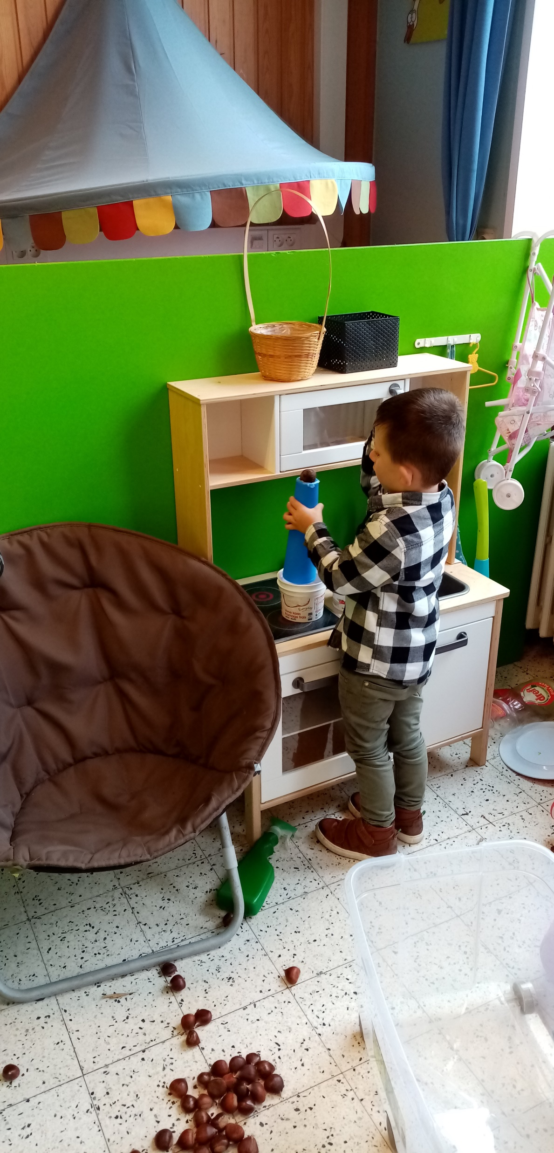

Slide 51
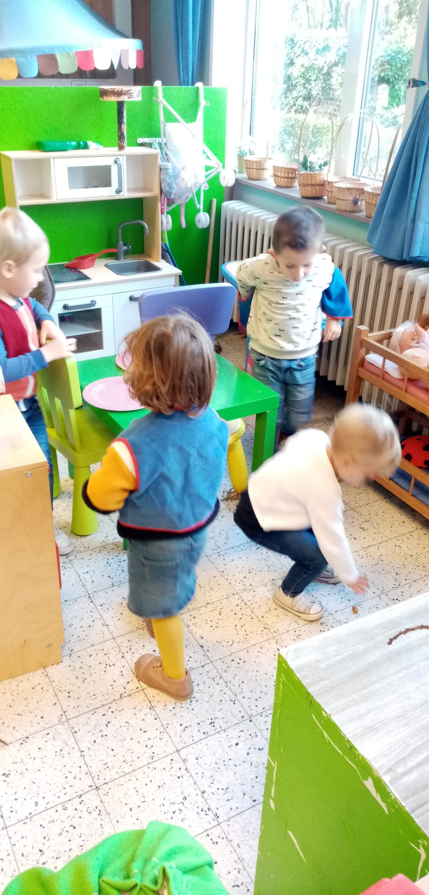

Slide 52
TOVERSPIEGEL
We hebben een toverspiegel in onze klas!
Lekker kliederen en kladderen en veel paddenstoelen tekenen!

Slide 53
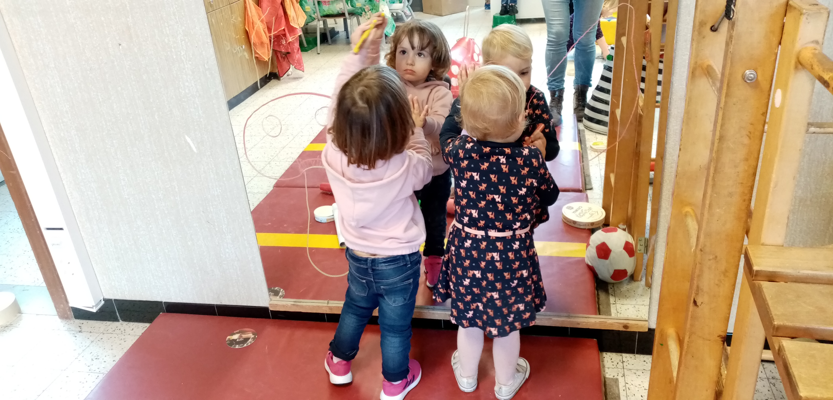

Slide 54
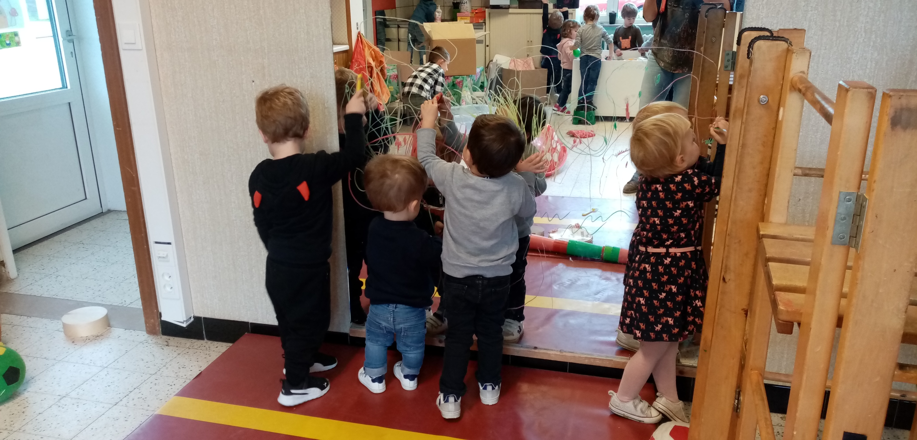

Slide 55
We maken een bos in onze klas
We werken hard, zoals echte kabouters dit doen en knutselen 2 reuze grote paddenstoelen in elkaar!
We gaan op zoek naar herfstvruchten en bladeren waarmee we een echt bos in onze klas maken.

Slide 56
Kabouters
We lezen verhaaltjes over kabouters en zoeken zelf dingen op in boeken
We spelen met kabouters en verkleden ons zoals kabouters
We maken muziek met kastanjes en noten
En maken verder nog veel pret in ons kabouterklasje!!!!

Slide 57
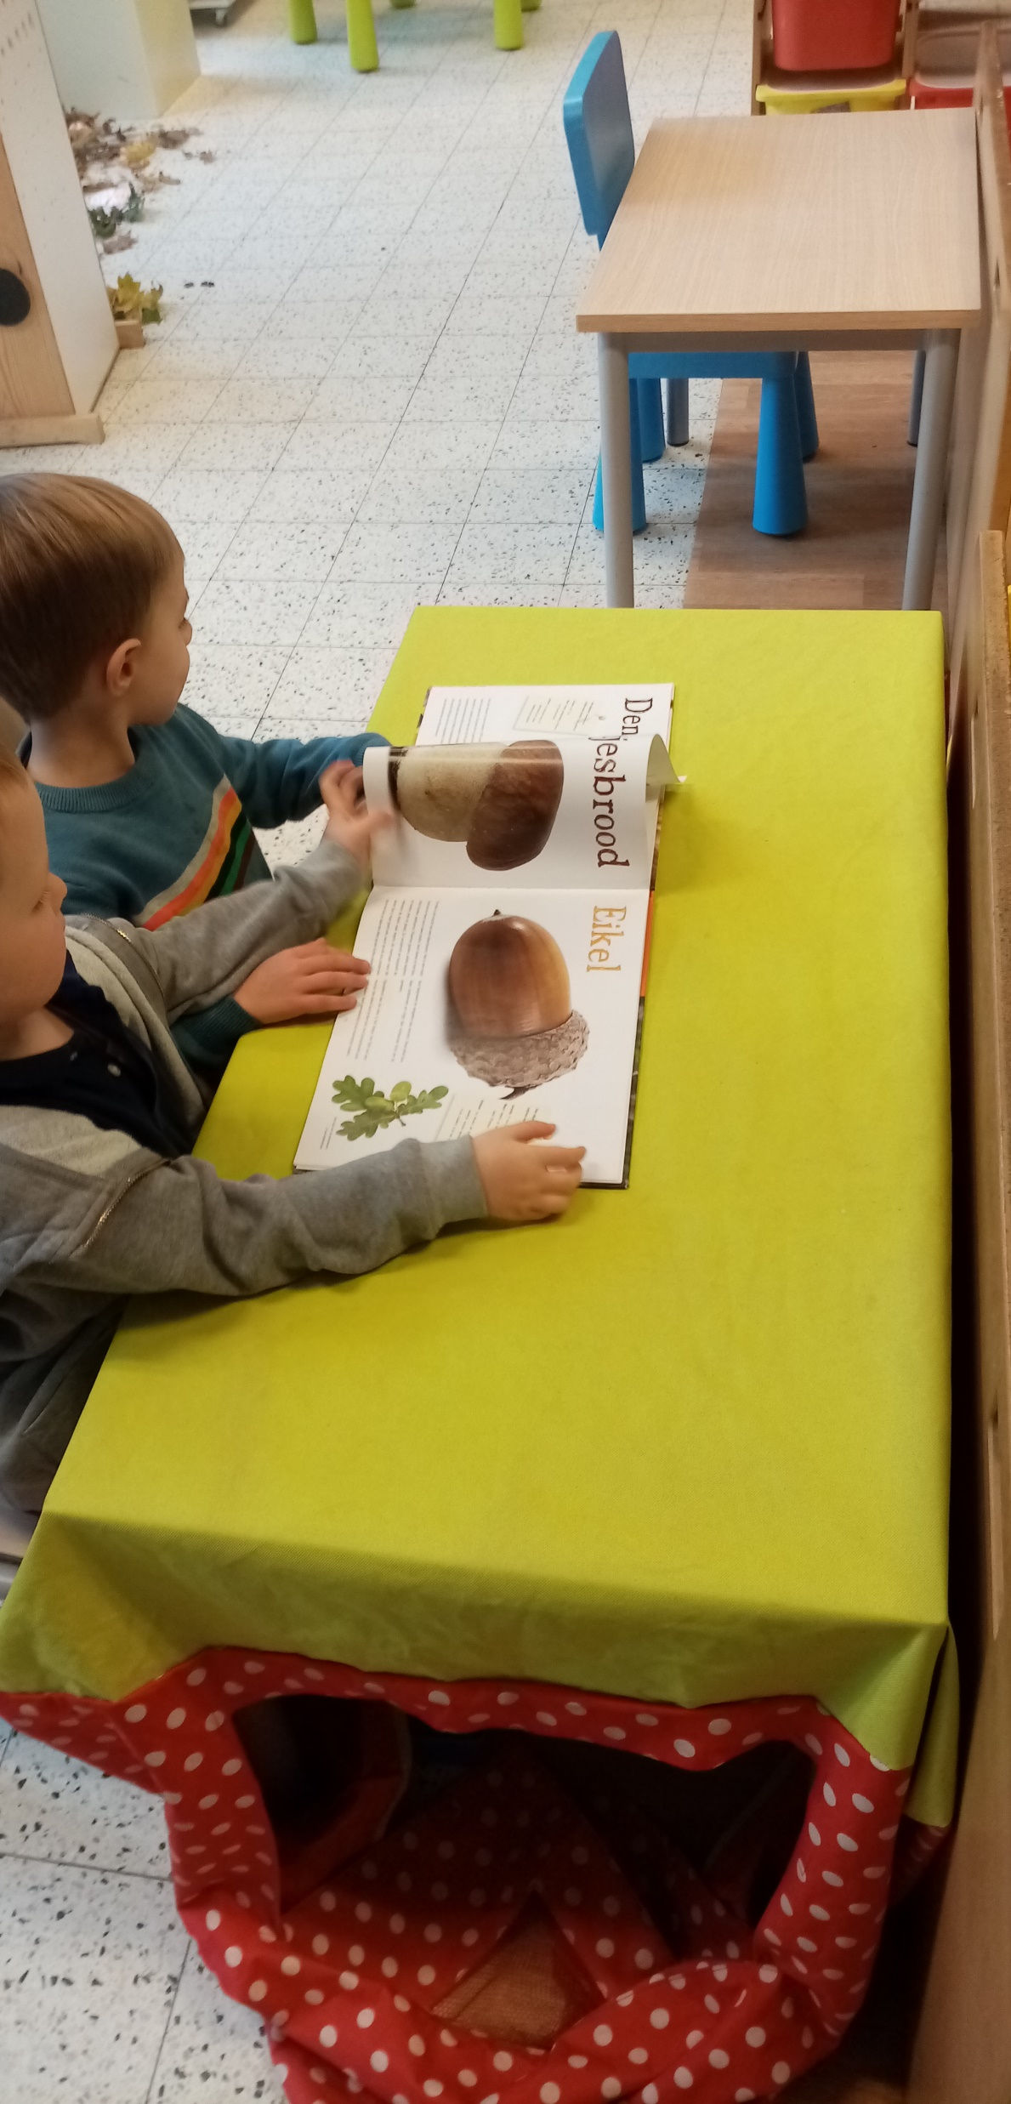

Slide 58
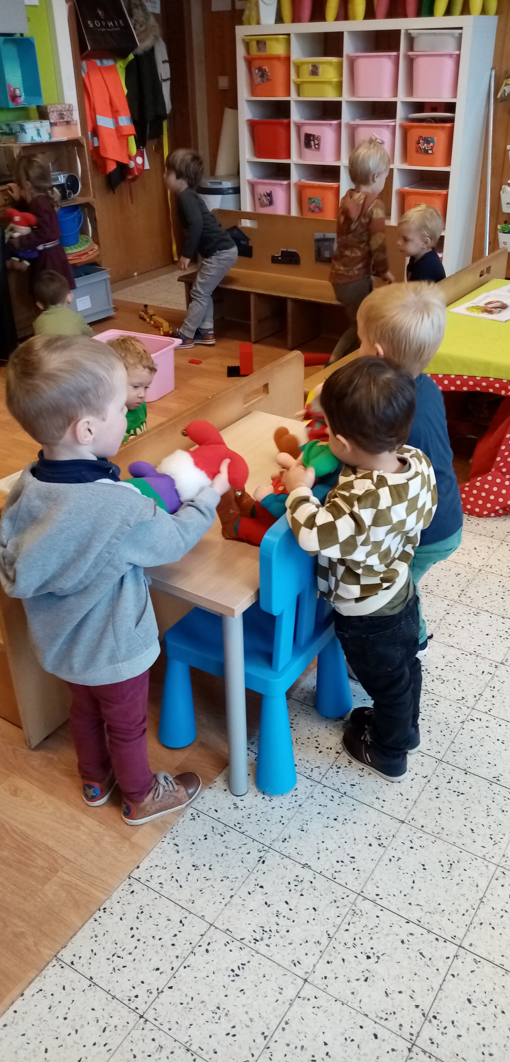

Slide 60
Prettige herfstvakantie

